Slide 1
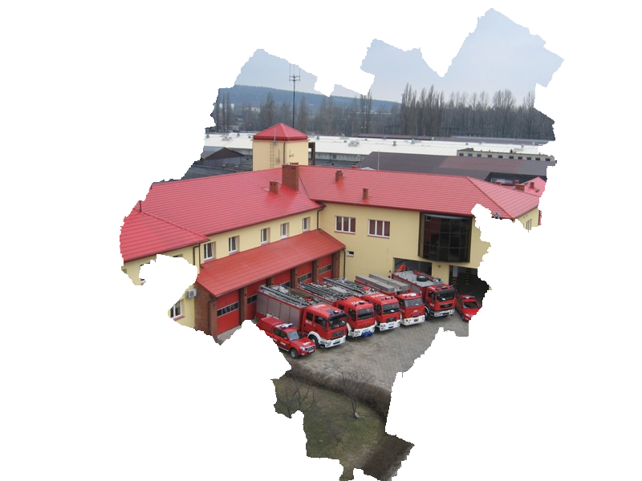


Bezpieczeństwo
przeciwpożarowe
Funkcjonowanie jednostek ochrony przeciwpożarowej
na terenie powiatu skarżyskiego
Komenda Powiatowa PSP w Skarżysku-Kamiennej
Dnia 9 maja 2019 r.

Slide 2
Charakterystyka ogólna powiatu skarżyskiego
Gmina Skarżysko-Kościelne
Ludność – 6204 mieszkańców
Powierzchnia – 53,24 km²
Zaludnienie – 116,53 os./km²
m. Skarżysko-Kamienna
Ludność – 48 580 mieszkańców
Powierzchnia – 64,39 km²
Zaludnienie – 754,46 os./km²
Gmina Bliżyn
Ludność – 8656 mieszkańców
Powierzchnia – 141,08 km²
Zaludnienie – 61,35 os./km²
Powiat skarżyski
Ludność – 80 tysięcy mieszkańców
Powierzchnia – 395,3 km²
Zaludnienie – 202 osoby na 1 km²
Miasto i gmina Suchedniów
Ludność – 10904 mieszkańców
Powierzchnia – 59,40 km²
Zaludnienie – 148 os./km²
Gmina Łączna
Ludność – 5239 mieszkańców
Powierzchnia – 61,65 km²
Zaludnienie – 84,89 os./km²
KOMENDA POWIATOWA PAŃSTWOWEJ STRAŻY POŻARNEJ W SKARŻYSKU-KAMIENNEJ

Slide 3

Charakterystyka ogólna powiatu skarżyskiego
zagrożenia
Baza Paliw nr 6 Operatora Logistycznego Paliw Płynnych
Rzeka Oleśnica
Droga krajowa nr 7
Rzeka Kamienna
Rzeka Bernatka
Szlak kolejowy Łódź Kaliska-Dębica
Zbiornik Bliżyn
Zakłady MESKO S.A.
Droga krajowa nr 42
Zbiornik Rejów
Rzeka Kamionka
Szlak kolejowy Warszawa-Kraków
Zbiornik Mostki
Droga krajowa S7
Zbiornik Suchedniów
Rzeka Żarnówka
Zbiornik Jaśle
Droga wojewódzka nr 751
Na terenie powiatu krzyżują się dwie linie kolejowe
WARSZAWA – KRAKÓW oraz ŁÓDŹ KALISKA - DĘBICA
Linia Warszawa-Kraków jest szlakiem dwutorowym zelektryfikowanym. Liczy na terenie powiatu 26,706 km
Linia Łódź Kaliska - Dębica jest szlakiem jednotorowym. Liczy na terenie powiatu 21, 414 km
Stacja kolejowa Skarżysko - Kamienna jest największą i najnowocześniejszą stacją rozrządową Polski południowo - wschodniej. Różnorodność substancji przewożonych koleją jest bardzo duża: od mniej niebezpiecznych, przez takie które stwarzają zagrożenie dla ludzi i środowiska, po materiały niebezpieczne pożarowo i wybuchowo. W przypadku powstania awarii na stacji rozrządowej, której mogłaby towarzyszyć emisja toksycznych substancji przemysłowych oraz przy niekorzystnych wiatrach (wiejących w kierunku północnym i północno-wschodnim), strefa zagrożenia może objąć praktycznie całe miasto.
Rzeka Jaślana
Kompleksy leśne zajmujące ok. 56,5% powierzchni powiatu, należą do największych w województwie świętokrzyskim i stanowią część Puszczy Świętokrzyskiej.
Na terenie powiatu znajdują się dwa zakłady dużego ryzyka.
Największa ilość toksycznych substancji chemicznych znajduje się w zakładzie MESKO S.A. w Skarżysku-Kamiennej . Biorąc pod uwagę ilość wykorzystywanych materiałów i substancji niebezpiecznych Zakład Mesko S.A. zalicza się do zakładu o dużym ryzyku wystąpienia poważnej awarii przemysłowej.
W procesie produkcji wykorzystywane są następujące rodzaje substancji: cyjanek sodu, wodorotlenek sodu, kwasy: solny, siarkowy, azotowy, pirosiarczyn sodu, podchloryn sodu, cyjanek potasu, amoniak, rozpuszczalnik „tri”, ciecze ropopochodne.
Zakładem stwarzającym duże zagrożenie, głównie dla środowiska naturalnego jest Baza Paliw nr 6 Operatora Logistycznego Paliw Płynnych (OLPP) w Skarżysku Kościelnym. Składowany jest tam olej napędowy w tysiącach ton. W normalnych warunkach pracy zagrożenie nie jest duże.
Dużym zagrożeniem są powodzie i podtopienia, które mogą powstać wzdłuż rzeki Kamiennej. Dopływy rz. Kamiennej, tj. Kamionka, Bernatka, Oleśnica i Kuźniczka są rzekami/potokami o podgórskim charakterze i stanowią naturalną zlewnię dla wód opadowych z przyległego terenu. Szczególnie w czasie intensywnych lub długotrwałych opadów oraz w czasie wiosennego topnienia śniegów, następuje gwałtowny przybór wód, powodujący lokalne powodzie i podtopienia. Ponadto potencjalne zagrożenie powodzią istnieje w wyniku uszkodzenia urządzeń piętrzących na zbiornikach wodnych „Rejów” „Bliżyn” i „Suchedniów” na rzece Kamionce, „Jaśle” na rzece Jaślanej w Łącznej oraz „Mostki” na Żarnówce. Również anomalia pogodowe, np. w postaci oberwania chmury mogą spowodować zagrożenie powodziowe.
Powiat skarżyski przecinają dwie drogi krajowe. Z Pólnocy na południe droga krajowa nr 7 (Warszawa-Kraków) w tym trasa szybkiego ruch S7 (Skarżysko-Kamienna – Kielce) oraz droga krajowa nr 42 z zachodu na wschód (Końskie – Ostrowiec Świętokrzyski) ponadto gminę Suchedniów przecina część drogi wojewódzkiej nr 751
KOMENDA POWIATOWA PAŃSTWOWEJ STRAŻY POŻARNEJ W SKARŻYSKU-KAMIENNEJ

Slide 4


Rozlokowanie jednostek OSP
OSP Kierz Niedźwiedzi
OSP Lipowe Pole Plebańskie
OSP Mroczków
OSP Skarżysko-Kamienna
OSP Nowki
OSP Bliżyn
OSP Sorbin
OSP Grzybowa Góra
OSP Nowy Odrowążek
OSP Wołów
OSP Ostojów
OSP Suchedniów
7 jednostek właczonych do systemu KSRG
Jednostki w KSRG
6 jednostek spoza systemu KSRG
OSP Łączna
Jednostki spoza KSRG

Slide 5
System KSRG - bezpieczeństwo na poziomie powiatu
SLOp
SLOp
Komenda Powiatowa
PSP
SLKw
JRG
Skarżysko-Kam
OSP
Skarżysko-Kam
OSP
Grzybowa Góra
OSP
Lipowe Pole
OSP
Suchedniów
OSP
Łączna
OSP
Bliżyn
OSP
Sorbin
GCBA-Rt
GCBA
GCBA
GCBA
GCBA
GBAM
GCBA
GBA
GCBA
GBA
GBA
GBA
GBA
GBA-Rt
GBA
GBA-Rt
SLRt
SLRt
SLRt
SLKw
GBA
SLOp
SLOp
Poziom powiatu.
Organizacja funkcjonowania ksrg przez komendanta powiatowego (miejskiego) Państwowej Straży Pożarnej, na obszarze powiatu, obejmuje w szczególności:
1) opracowanie analiz zagrożeń oraz analiz zabezpieczenia operacyjnego;
2) opracowanie powiatowego planu ratowniczego;
3) ustalenie sieci podmiotów ksrg i ich obszarów chronionych;
4) aktualizację danych dotyczących gotowości operacyjnej i podwyższonej gotowości operacyjnej;
5) ustalenie metod powiadamiania w sytuacji wystąpienia nagłego lub nadzwyczajnego zagrożenia;
6) przemieszczanie sił i środków ksrg do czasowych miejsc stacjonowania;
7) ustalenie zasad powiadamiania, alarmowania i współdziałania podmiotów podczas działań ratowniczych;
8) wdrożenie systemu dysponowania sił i środków do działań ratowniczych.
Podmioty ksrg na obszarze powiatu realizują:
1) podstawowe czynności ratownicze;
2) specjalistyczne czynności ratownicze – w przypadku gdy posiadają na terenie powiatu siły i środki umożliwiające podjęcie tych czynności.
SCRt
SRChem
SHD-24
SLRR
Mikrobus
Łódź śróbowa
Ponton
śróbowy
Przyczepa oddymiająca
Przyczepa pompowa
KOMENDA POWIATOWA PAŃSTWOWEJ STRAŻY POŻARNEJ W SKARŻYSKU-KAMIENNEJ

Slide 6
Działania ratownicze 2018
W roku 2018 jednostki ochrony przeciwpożarowej na terenie powiatu skarżyskiego interweniowały:
1006 razy,
średnio 2,75 razy na dobę, tj. co 8,7 godzin
Pożary – 445
1,2 razy na dobę, tj. co 20 godzin
Miejscowe zagrożenia – 537
1,47 razy na dobę, tj. co 16 godzin i 18 minuty
Alarmy fałszywe – 24
Co 350 godzin tj. 2 razy w miesiącu
KOMENDA POWIATOWA PAŃSTWOWEJ STRAŻY POŻARNEJ W SKARŻYSKU-KAMIENNEJ

Slide 7
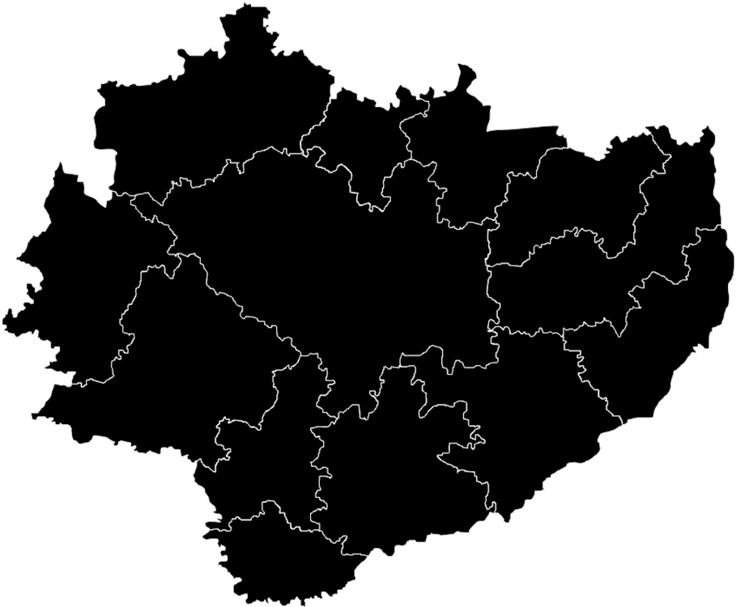
Działania ratownicze 2018
Udział jednostek ochrony przeciwpożarowej w zdarzeniach w woj. świętokrzyskim
Końskie
1245
Skarżysko-Kam.
1006
Starachowice
980
- 4065
Ostrowiec Św.
980
Włoszczowa
571
Kielce
Miasto - 1763 Powiat - 2302
Opatów
549
Sandomierz
984
Jędrzejów
807
Staszów
823
Pińczów
780
Busko-Zdrój
925
Kazimierza W.
426
KOMENDA POWIATOWA PAŃSTWOWEJ STRAŻY POŻARNEJ W SKARŻYSKU-KAMIENNEJ

Slide 8
Działania ratownicze 2018 r.
Analiza działań ratowniczo – gaśniczych w latach 2014-2018 w powiecie skarżyskim
Rok | Pożary | Miejscowe zagrożenia | Fałszywe alarmy | RAZEM
2014 | 559 | 358 | 22 | 939
2015 | 570 | 319 | 25 | 914
2016 | 373 | 407 | 24 | 804
2017 | 443 | 518 | 44 | 1005
2018 | 445 | 537 | 24 | 1006
KOMENDA POWIATOWA PAŃSTWOWEJ STRAŻY POŻARNEJ W SKARŻYSKU-KAMIENNEJ

Slide 9
Działania ratownicze 2018 r.
Analiza działań ratowniczo – gaśniczych w rozbiciu na pożary, miejscowe zagrożenia
i alarmy fałszywe w latach 2014-2018 w powiecie skarżyskim
KOMENDA POWIATOWA PAŃSTWOWEJ STRAŻY POŻARNEJ W SKARŻYSKU-KAMIENNEJ

Slide 10
Działania ratownicze 2018
Zdarzenia w rozbiciu na poszczególne gminy powiatu skarżyskiego
L.p. | Gmina | Pożary | Miejscowe Zagrożenia | Alarmy Fałszywe | Ogółem Zdarzeń
1. | Bliżyn | 90 | 45 | 2 | 137
2. | Łączna | 39 | 30 | 3 | 72
3. | Skarżysko – Kamienna | 230 | 362 | 17 | 609
4. | Skarżysko – Kościelne | 35 | 25 | 0 | 60
5. | Suchedniów | 51 | 76 | 2 | 128
 | RAZEM | 445 | 537 | 24 | 1006
KOMENDA POWIATOWA PAŃSTWOWEJ STRAŻY POŻARNEJ W SKARŻYSKU-KAMIENNEJ

Slide 11
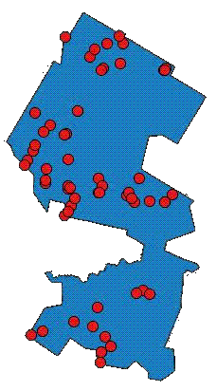
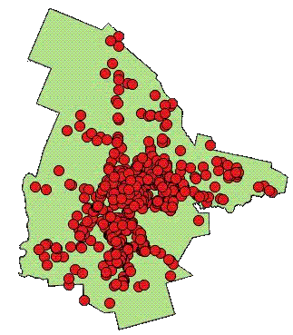
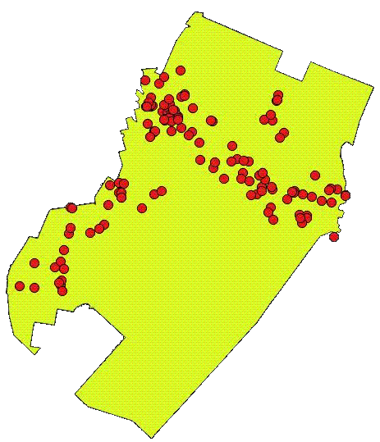
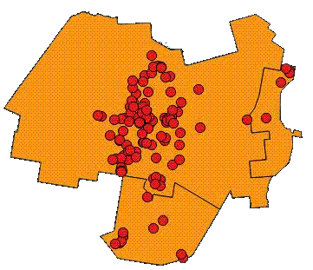
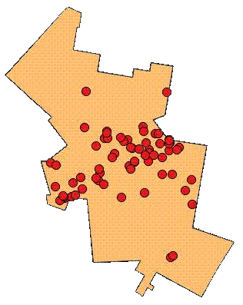
Działania ratownicze 2018
m. Skarżysko-Kamienna
gm. Bliżyn
gm. Skarżysko-Kościelne
Pożary
Miejscowe zagrożenia
gm. Suchedniów
Alarmy fałszywe
gm. Łączna
KOMENDA POWIATOWA PAŃSTWOWEJ STRAŻY POŻARNEJ W SKARŻYSKU-KAMIENNEJ

Slide 12
Działania ratownicze 2018 r.
Ilość i charakter zdarzeń w poszczególnych gminach powiatu skarżyskiego
KOMENDA POWIATOWA PAŃSTWOWEJ STRAŻY POŻARNEJ W SKARŻYSKU-KAMIENNEJ

Slide 13
Działania ratownicze 2018 r.
Ilość zdarzeń w rozbiciu na miesiące w powiecie skarżyskim
W II półroczu zanotowano 482 zdarzeń, tj. 48 %
W I półroczu zanotowano 524 zdarzeń, tj. 52 %
KOMENDA POWIATOWA PAŃSTWOWEJ STRAŻY POŻARNEJ W SKARŻYSKU-KAMIENNEJ

Slide 14
Działania ratownicze 2018 r.
Ilość zdarzeń w rozbiciu na grupy obiektów w powiecie skarżyskim
W tym 201 zdarzeń to pożary traw i nieużytków
KOMENDA POWIATOWA PAŃSTWOWEJ STRAŻY POŻARNEJ W SKARŻYSKU-KAMIENNEJ

Slide 15
Działania ratownicze 2018 r.
Pożary traw w latach 2010-2018 w powiecie skarżyskim
KOMENDA POWIATOWA PAŃSTWOWEJ STRAŻY POŻARNEJ W SKARŻYSKU-KAMIENNEJ

Slide 16
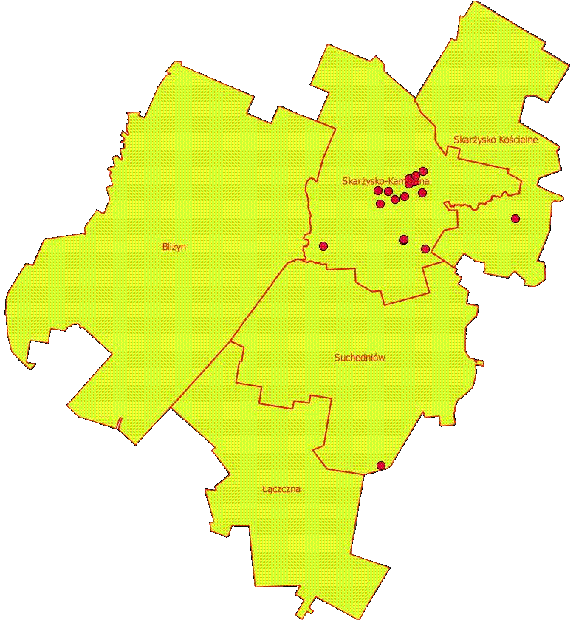
Działania ratownicze 2018 r.
Ilość zdarzeń z udziałem tlenku węgla w 2018 r.
Najczęstsze przyczyny tego typu zdarzeń
  Niedrożność przewodów kominowych
  Niedrożność przewodów wentylacyjnych
  Niwłaściwe użytkowanie kotłów grzewczych (piecyki gazowe, piece CO)
Ilość zdarzeń | poszkodowani |  | Ofiary śmiertelne | R A Z E M poszkodowani
 | dorośli | dzieci
23 | 6 | 1 | 0 | 7
KOMENDA POWIATOWA PAŃSTWOWEJ STRAŻY POŻARNEJ W SKARŻYSKU-KAMIENNEJ

Slide 17
Działania ratownicze 2018 r.
Interwencje do stwierdzonej obecności tlenku węgla w latach 2014-2018
w powiecie skarżyskim
KOMENDA POWIATOWA PAŃSTWOWEJ STRAŻY POŻARNEJ W SKARŻYSKU-KAMIENNEJ

Slide 18
Działania ratownicze 2018 r.
Wyjazdy do zdarzeń w komunikacji drogowej w latach 2009-2018 w powiecie skarżyskim
KOMENDA POWIATOWA PAŃSTWOWEJ STRAŻY POŻARNEJ W SKARŻYSKU-KAMIENNEJ

Slide 19
Działania ratownicze 2018 r.
Interwencje przy usuwaniu owadów w latach 2009-2018 w powiecie skarżyskim
KOMENDA POWIATOWA PAŃSTWOWEJ STRAŻY POŻARNEJ W SKARŻYSKU-KAMIENNEJ

Slide 20
Działania ratownicze 2018 r.
Wyjazdy jednostek OSP włączonych do KSRG do zdarzeń w powiecie skarżyskim
KOMENDA POWIATOWA PAŃSTWOWEJ STRAŻY POŻARNEJ W SKARŻYSKU-KAMIENNEJ

Slide 21
Działania ratownicze 2018 r.
Wyjazdy jednostek OSP spoza KSRG do zdarzeń w powiecie skarżyskim
KOMENDA POWIATOWA PAŃSTWOWEJ STRAŻY POŻARNEJ W SKARŻYSKU-KAMIENNEJ

Slide 22
Działania ratownicze 2018 r.
Brak wyjazdu do zdarzenia jednostek OSP pomimo alarmowania
Jednostka | Pożar | MZ | AF | ZR
1311066 OSP Grzybowa Góra | 2 | 0 | 0 | 0
1311061 OSP Bliżyn | 6 | 5 | 0 | 0
1311062 OSP Łączna | 1 | 3 | 1 | 0
1311063 OSP Skarżysko-Kamienna | 0 | 2 | 0 | 1
1311065 OSP Suchedniów | 3 | 8 | 0 | 0
1311068 OSP Sorbin | 4 | 1 | 0 | 0
1311069 OSP Ostojów | 2 | 3 | 0 | 0
1311067 OSP Nowy Odrowążek | 1 | 3 | 0 | 0
1311071 OSP Mroczków | 11 | 3 | 0 | 0
KOMENDA POWIATOWA PAŃSTWOWEJ STRAŻY POŻARNEJ W SKARŻYSKU-KAMIENNEJ

Slide 23
Działania ratownicze 2018 r.
Brak wyjazdu do zdarzenia jednostek OSP pomimo alarmowania
KOMENDA POWIATOWA PAŃSTWOWEJ STRAŻY POŻARNEJ W SKARŻYSKU-KAMIENNEJ

Slide 24
Działania ratownicze 2018 r.
Udział załóg podczas zdarzeń w powiecie skarżyskim
KOMENDA POWIATOWA PAŃSTWOWEJ STRAŻY POŻARNEJ W SKARŻYSKU-KAMIENNEJ

Slide 25
Działania ratownicze 2018 r.
Średni czas lokalizacji pożaru przez jednostki KSRG
Wartość miernika na 2018 r.:
nie dłużej niż 15 min.
KOMENDA POWIATOWA PAŃSTWOWEJ STRAŻY POŻARNEJ W SKARŻYSKU-KAMIENNEJ

Slide 26
Działania ratownicze 2018 r.
Odsetek interwencji ratowniczych, w których jednostki KSRG dotarły na miejsce zdarzeń w czasie nie dłużej niż 15 min. w (%)
Wartość miernika na 2018 r.: większe niż 90%
KOMENDA POWIATOWA PAŃSTWOWEJ STRAŻY POŻARNEJ W SKARŻYSKU-KAMIENNEJ

Slide 27
Działania ratownicze 2018 r.
Średni czas podjęcia interwencji przez jednostki KSRG
Wartość miernika na 2018 r.:
nie dłużej niż 15 min.
KOMENDA POWIATOWA PAŃSTWOWEJ STRAŻY POŻARNEJ W SKARŻYSKU-KAMIENNEJ

Slide 28
Działania ratownicze 2018 r.
Czas podjęcia działań przez jednostki ochrony przeciwpożarowej na terenie powiatu skarżyskiego
Lp. | Nazwa Gminy | Pożary |  |  | Miejscowe zagrożenia |  |  | Wszystkie zdarzenia
 |  | < 15 | >15 i <30 | >30 | < 15 | >15 i <30 | >30 | < 15 | >15 i <30 | >30
1. | Bliżyn | 51 | 36 | 3 | 11 | 32 | 2 | 62 | 68 | 5
2. | Skarżysko Kościelne | 35 | 0 | 0 | 24 | 0 | 1 | 59 | 0 | 1
3. | m. Skarżysko-Kamienna | 229 | 1 | 0 | 357 | 5 | 0 | 586 | 6 | 0
4. | Suchedniów | 34 | 17 | 0 | 54 | 21 | 0 | 88 | 38 | 0
5. | Łączna | 16 | 23 | 0 | 8 | 21 | 1 | 24 | 44 | 1
RAZEM: |  | 365 | 77 | 2 | 454 | 79 | 4 | 819 | 156 | 7
KOMENDA POWIATOWA PAŃSTWOWEJ STRAŻY POŻARNEJ W SKARŻYSKU-KAMIENNEJ

Slide 29
Działania ratownicze 2018 r.
Czas podjęcia działań podczas zdarzeń przez jednostki ochrony przeciwpożarowej
w ujęciu procentowym
KOMENDA POWIATOWA PAŃSTWOWEJ STRAŻY POŻARNEJ W SKARŻYSKU-KAMIENNEJ

Slide 30
Działania ratownicze 2019 r.
Porównanie ilości zdarzeń za okres 01.01-07.05.2019 r z analogicznym okresem 2018 roku
KOMENDA POWIATOWA PAŃSTWOWEJ STRAŻY POŻARNEJ W SKARŻYSKU-KAMIENNEJ

Slide 31
Działania ratownicze 2019 r.
Porównanie ilości zdarzeń za okres 01.01-07.05.2019 r z analogicznym okresem 2018 roku
KOMENDA POWIATOWA PAŃSTWOWEJ STRAŻY POŻARNEJ W SKARŻYSKU-KAMIENNEJ

Slide 32
Działania ratownicze 2019 r.
Porównanie ilości zdarzeń za okres 01.01-07.05.2019 r z analogicznym okresem 2018 roku
KOMENDA POWIATOWA PAŃSTWOWEJ STRAŻY POŻARNEJ W SKARŻYSKU-KAMIENNEJ

Slide 33
Działania ratownicze 2019 r.
Porównanie ilości zdarzeń za okres 01.01-07.05.2019 r z analogicznym okresem 2018 roku
KOMENDA POWIATOWA PAŃSTWOWEJ STRAŻY POŻARNEJ W SKARŻYSKU-KAMIENNEJ

Slide 34
Działania ratownicze 2019 r.
KOMENDA POWIATOWA PAŃSTWOWEJ STRAŻY POŻARNEJ W SKARŻYSKU-KAMIENNEJ

Slide 35
Działania ratownicze 2019 r.
Porównanie ilości zdarzeń za okres 01.01-07.05.2019 r z analogicznym okresem 2018 roku
Interwencje do stwierdzonej obecności tlenku węgla
KOMENDA POWIATOWA PAŃSTWOWEJ STRAŻY POŻARNEJ W SKARŻYSKU-KAMIENNEJ

Slide 36
Działania ratownicze 2019 r.
Porównanie ilości zdarzeń za okres 01.01-07.05.2019 r z analogicznym okresem 2018 roku
KOMENDA POWIATOWA PAŃSTWOWEJ STRAŻY POŻARNEJ W SKARŻYSKU-KAMIENNEJ

Slide 37
Działania ratownicze 2019 r.
Wyjazdy jednostek OSP włączonych do KSRG do zdarzeń w powiecie skarżyskim
Porównanie ilości zdarzeń za okres 01.01-07.05.2019 r z analogicznym okresem 2018 roku
KOMENDA POWIATOWA PAŃSTWOWEJ STRAŻY POŻARNEJ W SKARŻYSKU-KAMIENNEJ

Slide 38
Działania ratownicze 2019 r.
Wyjazdy jednostek OSP włączonych do KSRG do zdarzeń w powiecie skarżyskim
Porównanie ilości zdarzeń za okres 01.01-07.05.2019 r z analogicznym okresem 2018 roku
KOMENDA POWIATOWA PAŃSTWOWEJ STRAŻY POŻARNEJ W SKARŻYSKU-KAMIENNEJ

Slide 39
Działania ratownicze 2019 r.
Porównanie ilości zdarzeń za okres 01.01-07.05.2019 r z analogicznym okresem 2018 roku
Brak wyjazdu do zdarzenia jednostek OSP pomimo alarmowania
KOMENDA POWIATOWA PAŃSTWOWEJ STRAŻY POŻARNEJ W SKARŻYSKU-KAMIENNEJ

Slide 40
Działania ratownicze 2018 r.
Porównanie ilości zdarzeń za okres 01.01-07.05.2019 r z analogicznym okresem 2018 roku
Udział załóg podczas zdarzeń w powiecie skarżyskim
KOMENDA POWIATOWA PAŃSTWOWEJ STRAŻY POŻARNEJ W SKARŻYSKU-KAMIENNEJ

Slide 41
Działania ratownicze 2019 r.
Porównanie ilości zdarzeń za okres 01.01-07.05.2019 r z analogicznym okresem 2018 roku
Udział załóg podczas zdarzeń w powiecie skarżyskim
KOMENDA POWIATOWA PAŃSTWOWEJ STRAŻY POŻARNEJ W SKARŻYSKU-KAMIENNEJ

Slide 42
Działania ratownicze 2019 r.
Porównanie ilości zdarzeń za okres 01.01-07.05.2019 r z analogicznym okresem 2018 roku
Ofiary śmiertelne i poszkodowani
KOMENDA POWIATOWA PAŃSTWOWEJ STRAŻY POŻARNEJ W SKARŻYSKU-KAMIENNEJ

Slide 43
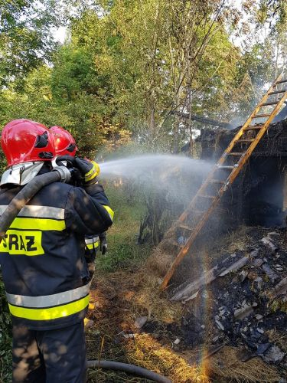
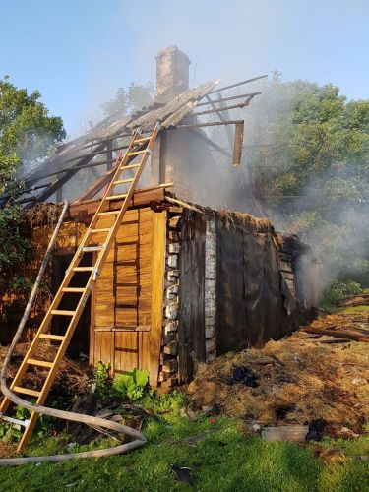
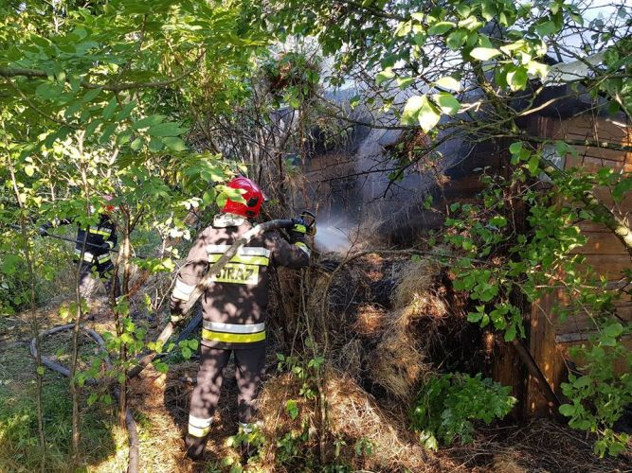
Charakterystyczne akcje roku 2018 r.
20.08.2018 r. – Skarżysko Kamienna, ul. Warszawska, Pożar drewnianego domu mieszkalnego ( ofiara śmiertelna )
Po dojeździ zastępów z JRG Skarżysko stwierdzono, że pożarem objęte jest całe wnętrze drewnianego budynku mieszkalnego krytego eternitem. Płomienie wydostawały się na zewnątrz budynku obejmując poddasze. Na miejscu obecny był już patrol Policji. Równocześnie z zastępami straży na miejsce przybył ZRM. Z informacji uzyskanych od sąsiadów wynikało, że do budynku nie są doprowadzone żadne media. Działania straży polegały na zabezpieczeniu miejsca zdarzenia i podaniu dwóch prądów wody.
Pożar mały
Czas akcji: 4 godz. 44 min
Siły i środki: PSP 7/21
OSP 2/3
ZRM 1/2
Policja 2/5
Inne podmioty 3/5
Dowodził:
st. kpt. Wawrzak Sławomir (Dowódca Zmiany II)
bryg. Janowski Jarosław (Dowódca JRG PSP)
bryg. Pyzik Andrzej (Zastępca Komendanta Powiatowego)
KOMENDA POWIATOWA PAŃSTWOWEJ STRAŻY POŻARNEJ W SKARŻYSKU-KAMIENNEJ

Slide 44
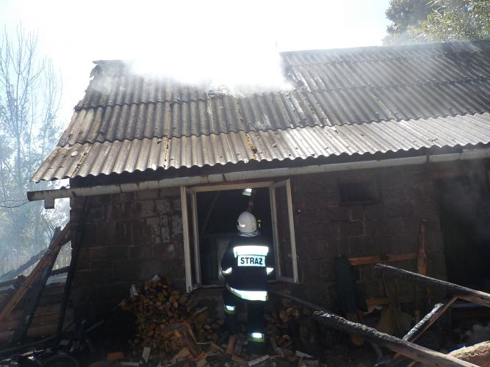
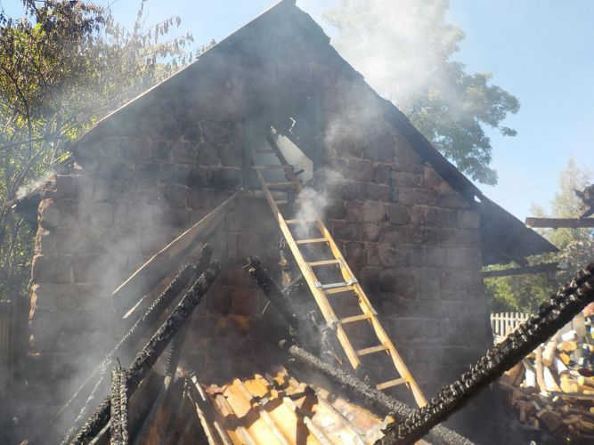
Charakterystyczne akcje roku 2018 r.
07.07.2018r – Łączna pożar poddasza budynku mieszkalnego i budynku gospodarczego
Po dojeździe na miejsce zdarzenia zastępu OSP Łączna stwierdzono pożar całkowity drewnianej szopy na drewno znajdującej się bezpośrednio pomiędzy budynkiem mieszkalnym i budynkiem gospodarczym. Pożar rozprzestrzeniał się na poddasze budynku mieszkalnego oraz częściowo na poddasze budynku gospodarczego. Oba budynki były pokryte eternitem. Lokatorzy obecni w budynku (dwójka dzieci i kobieta) opuściły bezpiecznie budynek i udały się na sąsiednią posesję, nie uskarżali się na żadne obrażenia, po przebadaniu przez załogę ZRM zostali na miejscu działań.
Pożar średni
Czas akcji: 3 godz. 02 min
Siły i środki: PSP 2/7
OSP 4/22
ZRM 1/2
Policja 1/2
Pogotowie energetyczne 1/2
Inne podmioty 1/1
Dowodził:
Wilkosz Dariusz (Druh OSP Łączna)
mł. bryg Kiełek Daniel (Dowódca zmiany I)
KOMENDA POWIATOWA PAŃSTWOWEJ STRAŻY POŻARNEJ W SKARŻYSKU-KAMIENNEJ

Slide 45
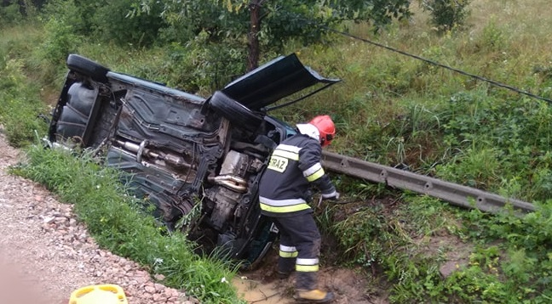
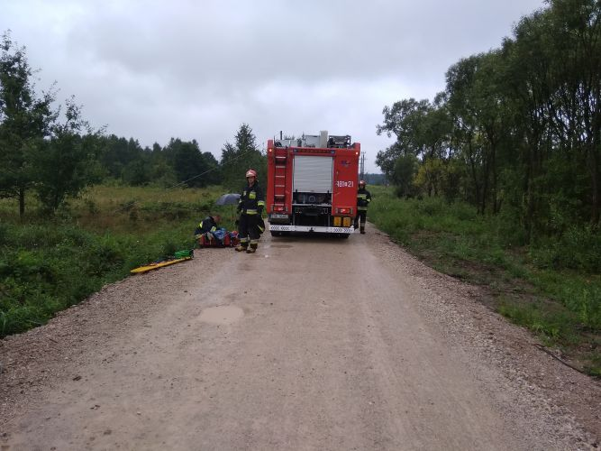
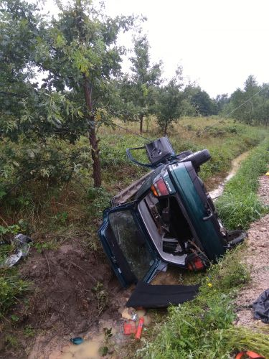
Charakterystyczne akcje roku 2018 r.
11.08.2018r – Suchedniów ul. Wspólna – VW Golf wpadł do rowu (1 osoba śmiertelna)
Po otrzymaniu zgłoszenia z CPR Kielce o wypadku samochodowym w Suchedniowie ul. Wspólna do akcji zadysponowano zastępy z OSP Suchedniów i JRG Skarżysko-Kamienna. Po dojeździe na teren akcji stwierdzono, że samochód osobowy VW Golf leży w głębokim rowie na lewym boku przy szutrowej drodze gminnej. Ranny pasażer samochodu został wydobyty z pojazdu przez osoby postronne. Zajmowali się nim ratownicy ZRM. Został on zabrany na dalsze badania do szpitala. Kierowca znajdował się w samochodzie. Gdy ratownicy ZRM udzielali pomocy medycznej rannemu pasażerowi, ratownicy PSP i OSP zabezpieczyli terenu akcji i przystąpili do wykonania dostępu do kierowcy.
Miejscowe zagrożenie - lokalne
Czas akcji: 4 godz. 45 min
Siły i środki: PSP 2/7
OSP 1/4
ZRM 3/7
Policja 3/6
Pogotowie energetyczne 1/2
Inne podmioty 3/4
Dowodził:
asp. Pożoga Henryk (Dowódca zastępu zmiana III)
bryg. Janowski Jarosław (Dowódca JRG PSP)
KOMENDA POWIATOWA PAŃSTWOWEJ STRAŻY POŻARNEJ W SKARŻYSKU-KAMIENNEJ

Slide 46
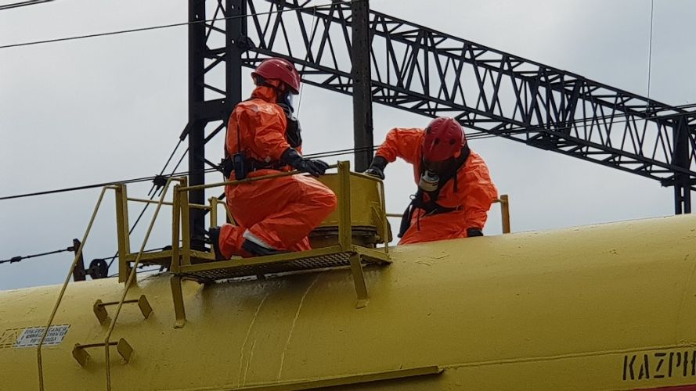
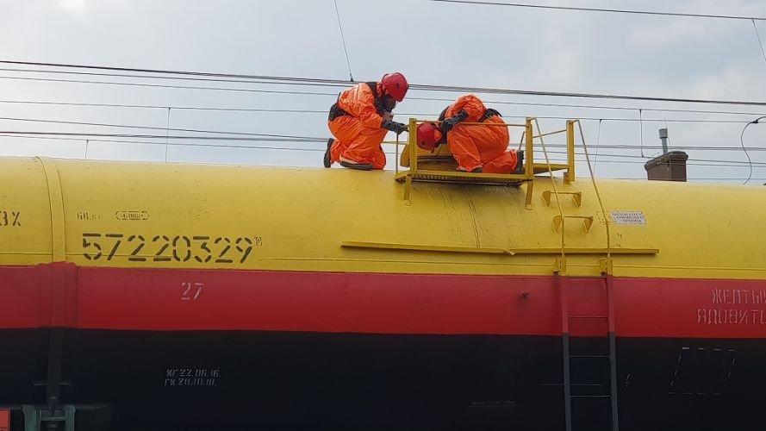
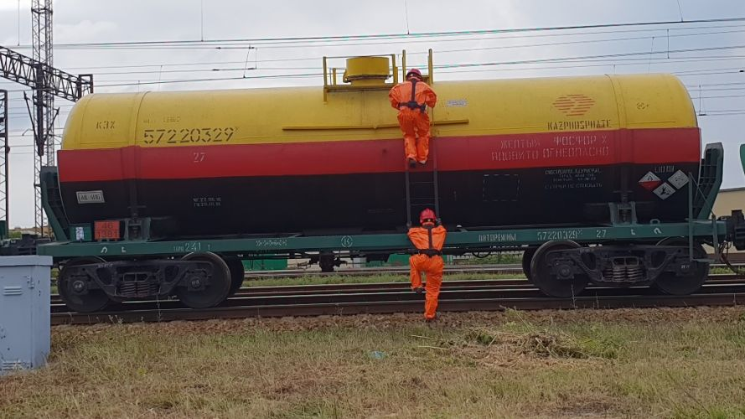
Charakterystyczne akcje roku 2018 r.
16.07.2018 r. - Alarm o wycieku z cysterny na stacji kolejowej
16 lipca 2018 r. na terenie górki rozrządowej przy ul. Fałata w Skarżysku-Kamiennej działania ratownicze prowadziła specjalistyczna grupa ratownictwa chemiczno - ekologicznego „Skarżysko”. Powodem zadysponowania specjalistycznej grupy chemiczno ekologicznej była informacja, jaka wpłynęła do Stanowiska Kierowania KP PSP w Skarżysku-Kamiennej od pracowników kolei o wydobywającym się obłoku oparów z trzech cystern składu pociągu przewożącego fosfor biały.
Miejscowe zagrożenie średnie
Czas akcji: 2 godz. 43 min
Siły i środki: PSP 4/12
SGRChem „SKARŻYSKO”
Policja 2/4
Dowodził:
mł. bryg. Kiełek Daniel (Dowódca zmiany I)
bryg. Jarosław Janowski D-ca JRG
KOMENDA POWIATOWA PAŃSTWOWEJ STRAŻY POŻARNEJ W SKARŻYSKU-KAMIENNEJ

Slide 47
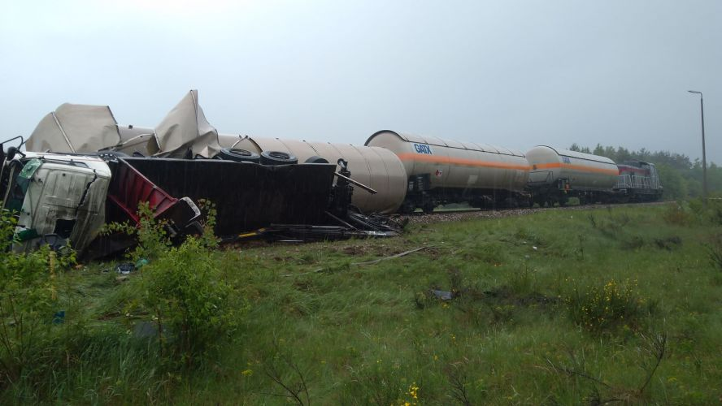
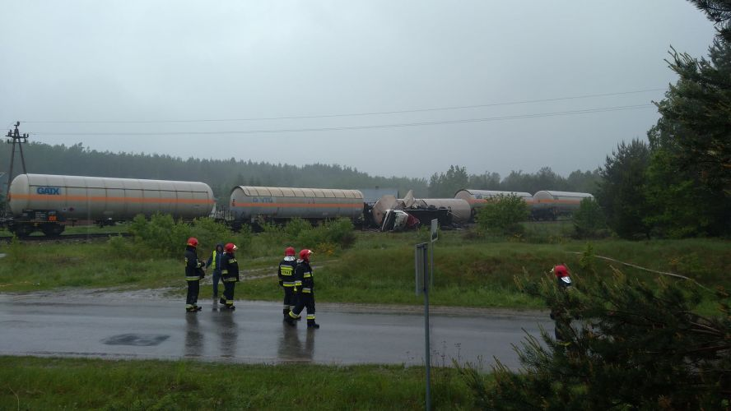
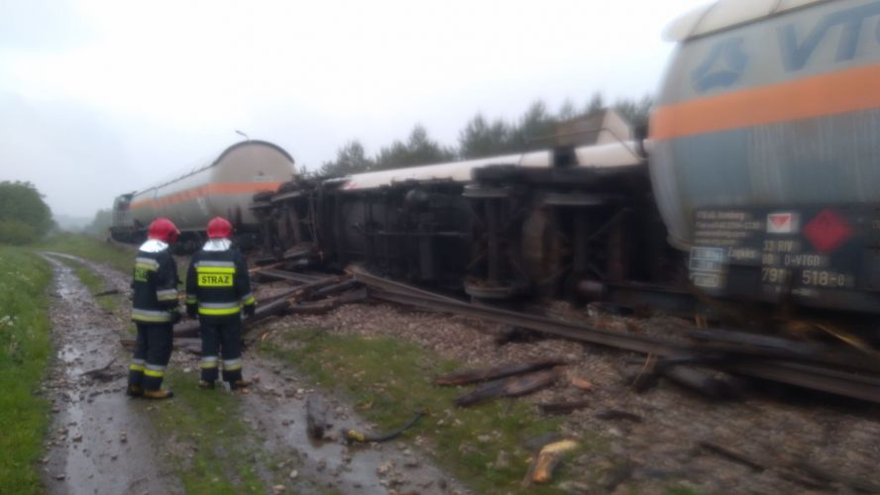
Charakterystyczne akcje roku 2018 r.
16.05.2018 r. - Działania SGRChem „Skarżysko” poza terenem powiatu skarżyskiego
6 maja 2018 r. po godzinie 12:30 skarżyscy strażacy z Specjalistycznej Grupy Ratownictwa Chemiczno-Ekologicznego Skarżysko zostali zadysponowani do groźnego wypadku w powiecie koneckim. W miejscowości Wólka Plebańska doszło do zderzenia samochodu transportującego drewno z pociągiem towarowym przewożącym gaz propan-butan. Zdarzenie miało miejsce na niestrzeżonym przejeździe kolejowym. W wyniku wypadku poszkodowany został kierowca samochodu ciężarowego i pozostawał w pojeździe,a skład pociągu wypadł z torowiska i jeden wagon przewrócił się na bok stwarzając poważne zagrożenie wybuchem. Strażacy użyli narzędzi hydraulicznych, wydobyli poszkodowanego z wraku, a zastęp ratownictwa medycznego przetransportował poszkodowanego do szpitala.
Miejscowe zagrożenie średnie
Siły i środki:
SGRChem „SKARŻYSKO” 5/23
Dowodził Grupą chemiczno – ekologiczną
st. kpt. Marcin Jasiński
KOMENDA POWIATOWA PAŃSTWOWEJ STRAŻY POŻARNEJ W SKARŻYSKU-KAMIENNEJ

Slide 48
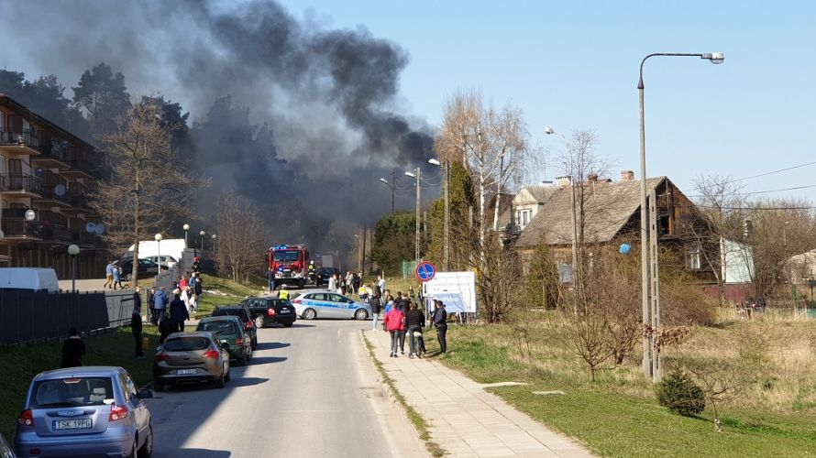
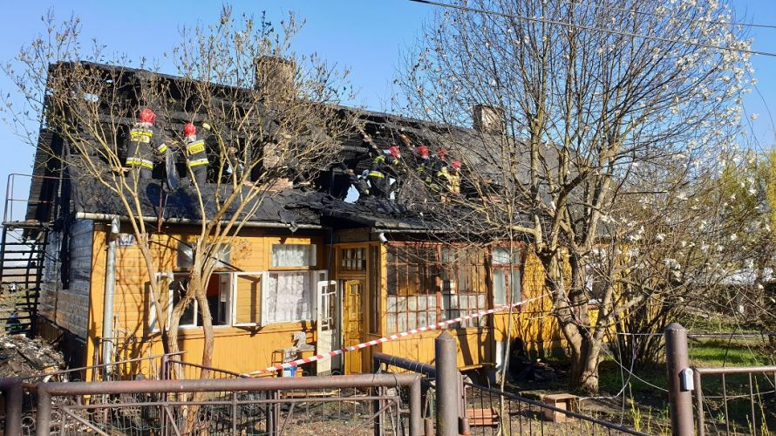
Charakterystyczne akcje roku 2019 r.
15.04.2019 r. – Skarżysko Kamienna, ul. Sokola, Pożar budynku mieszkalnego
15 kwietnia 2019 roku tuż po godzinie 15 do Stanowiska Kierowania Komendanta Powiatowego w Skarżysku-Kamiennej wpłynęło zgłoszenie o pożarze drewnianego budynku mieszkalnego przy ulicy Sokolej w Skarżysku-Kamiennej. W chwili dojazdu na miejsce zadysponowanych zastępów z Jednostki Ratowniczo Gaśniczej w Skarżysku-Kamiennej pożarem objęta była drewniana konstrukcja dachu budynku pokryta papą. Mieszkańcy budynku znajdowali się poza domem. Bezpośrednio zagrożony był sąsiedni budynek mieszkalny, w którym na skutek działania wysokiej temperatury uszkodzeniu uległa elewacja oraz okno.dwóch prądów wody.
Pożar: średni
Czas akcji: 2 godz. 21 min
Siły i środki: PSP 6/18
OSP 4/17
Pogotowie energetyczne 1/2
Policja 2/5
Inne podmioty 2/3
Uratowane mienie: 200 tys. zł
Dowodził:
Zastępca Dowódca JRG
Komendant Powiatowy
KOMENDA POWIATOWA PAŃSTWOWEJ STRAŻY POŻARNEJ W SKARŻYSKU-KAMIENNEJ

Slide 49
Działalność Kontrolno-Rozpoznawcza 2017/2018
KOMENDA POWIATOWA PAŃSTWOWEJ STRAŻY POŻARNEJ W SKARŻYSKU-KAMIENNEJ

Slide 50

Prewencja społeczna w 2018 r.
We współpracy z stowarzyszeniem „Bezpieczny Powiat Skarżyski”, lokalnymi mediami i urzędami gmin realizowano programy prewencyjne, popularyzatorskie i informacyjne, upowszechniające wśród społeczeństwa zasady zachowania się w sytuacjach związanych z zagrożeniami pod nazwą
  „Ogólnopolski Turniej Wiedzy Pożarniczej”
  „Bezpieczne Wakacje 2018”
  „Dni otwartych strażnic”
  „Kręci mnie bezpieczeństwo”
  „Kręci mnie bezpieczeństwo przez cały rok”
  „Czujka na straży Twojego bezpieczeństwa ”
  „Stop pożarom traw”
  Uczestnictwo w festynie z okazji 100 lecia odzyskania przez Polskę Niepodległości
  Dni ochrony przeciwpożarowej na 100 lecie Niepodległości
  100 litrów krwi na 100 lecie Niepodległości
KOMENDA POWIATOWA PAŃSTWOWEJ STRAŻY POŻARNEJ W SKARŻYSKU-KAMIENNEJ

Slide 51
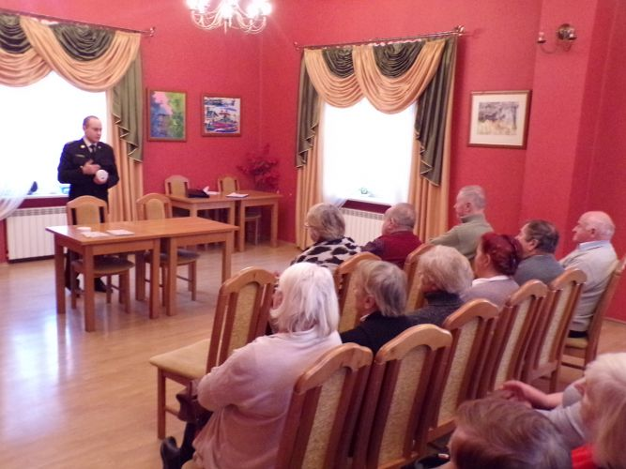
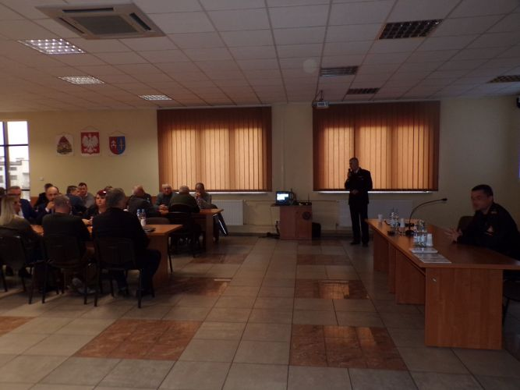
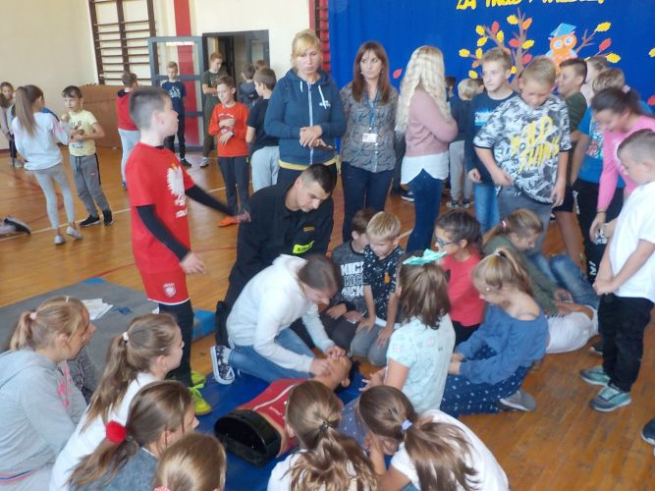
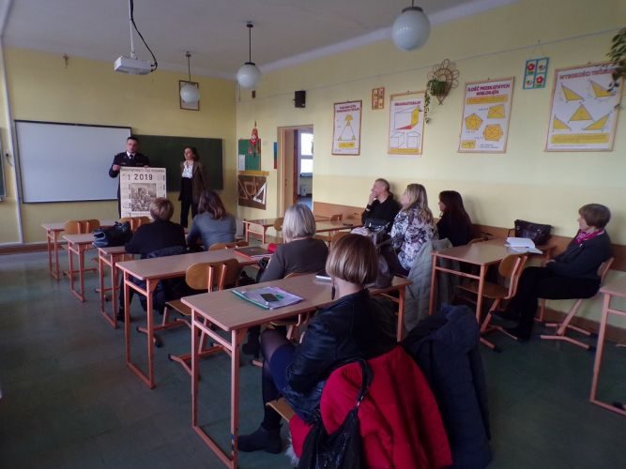
Prewencja społeczna w 2018 r.
  Spotkanie w MCK z seniorami w ramach akcji
  „Czujka na straży Twojego bezpieczeństwa
  Spotkanie z zarządcami budynków
  w KP PSP w Skarżysku-Kamiennej
  Strażacy z JRG Skarżysko-Kamienna z wizytą
  w szkole podstawowej nr 8
  W ramach akcji „Czujka na straży Twojego bezpieczeństwa
  Zastępca Komendanta Powiatowego w Skarżysku-Kamiennej
  podczas szkolenia kadr pedagogicznych
  połączonego z przekazaniem kalendarzy
KOMENDA POWIATOWA PAŃSTWOWEJ STRAŻY POŻARNEJ W SKARŻYSKU-KAMIENNEJ

Slide 52
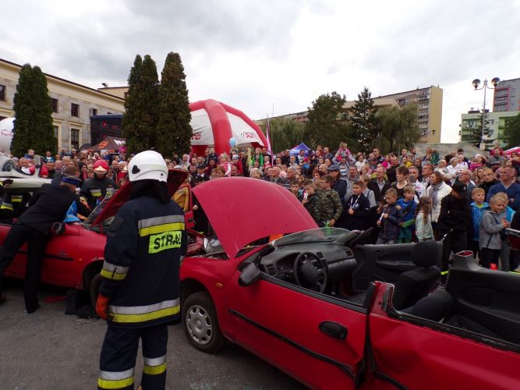
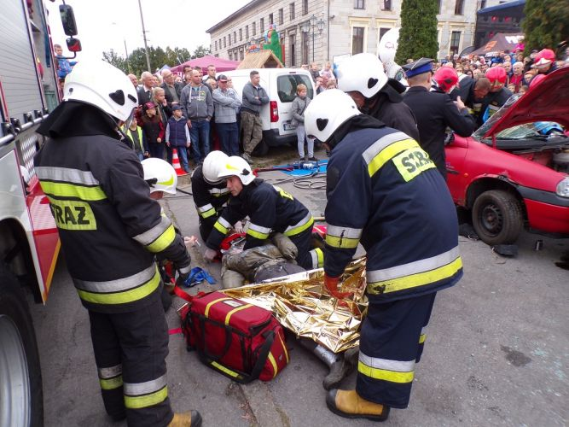
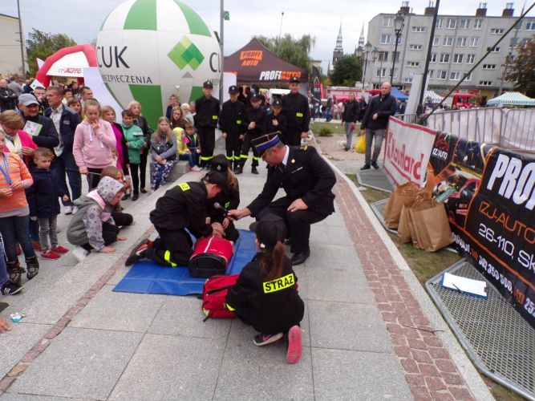
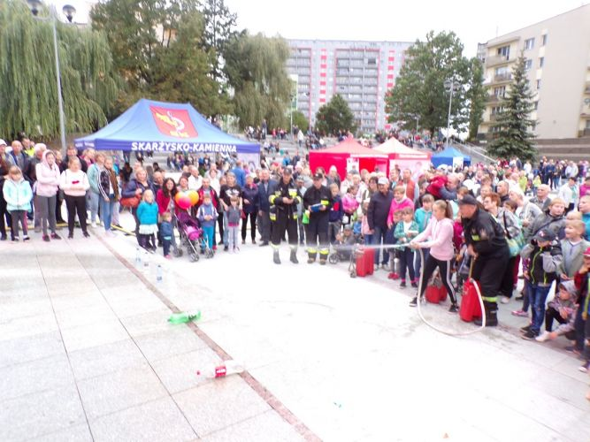
Prewencja społeczna w 2018 r.
Udział w festynie z okazji 100 rocznicy odzyskania przez Polskę Niepodległości
KOMENDA POWIATOWA PAŃSTWOWEJ STRAŻY POŻARNEJ W SKARŻYSKU-KAMIENNEJ

Slide 53
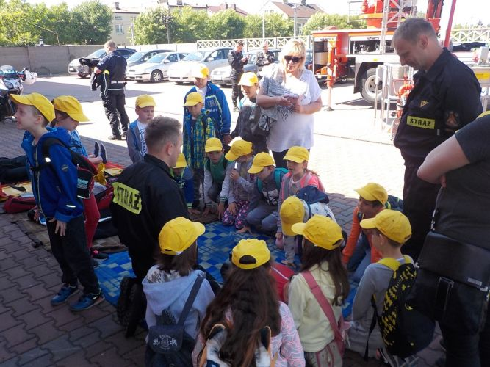
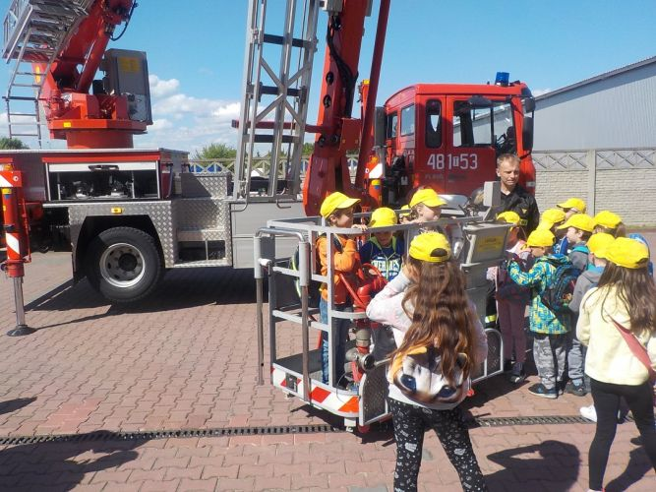
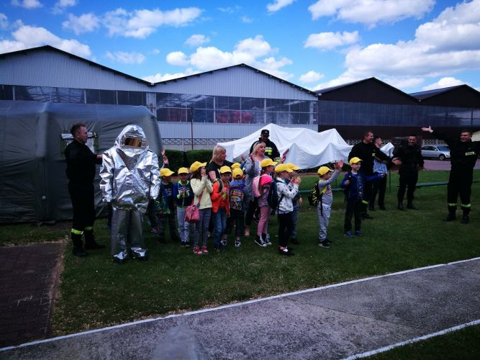
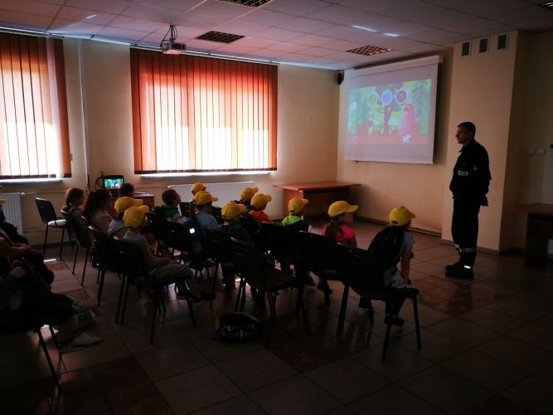
Prewencja społeczna w 2018 r.
Dni ochrony przeciwpożarowej na stulecie Niepodległości
KOMENDA POWIATOWA PAŃSTWOWEJ STRAŻY POŻARNEJ W SKARŻYSKU-KAMIENNEJ

Slide 54
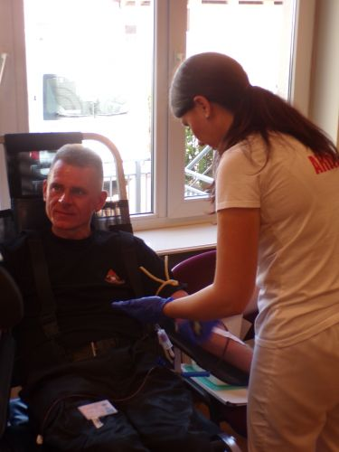
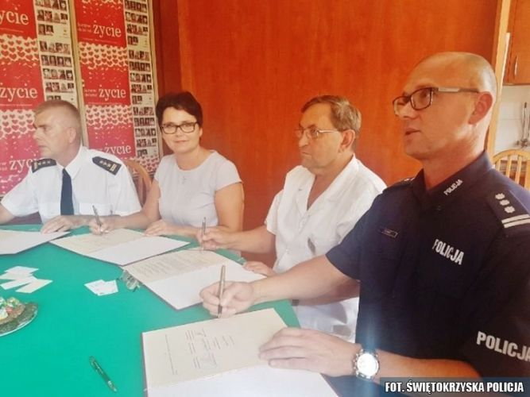
Prewencja społeczna w 2018 r.
100 litrów krwi na 100 lecie Niepodległości
KOMENDA POWIATOWA PAŃSTWOWEJ STRAŻY POŻARNEJ W SKARŻYSKU-KAMIENNEJ

Slide 55


Prewencja społeczna w 2018 r.
Kampania społeczna KG PSP „Czujka na straży Twojego bezpieczeństwa”
Lp. | Sposób propagowania akcji | Ilość spotkań bądź innych form upowszechniania akcji | Ilość uczestników
2. | Szkolenie rad pedagogicznych | 28 | 650
3. | Spotkania z mieszkańcami powiatu Spotkania z seniorami | 11 1 | 169 40
4. | Wystosowano apele do lokalnej społeczności odczytanych w kościołach | 19 apeli | -
5. | Wystosowano pisma i apele do urzędów gmin | 6 apeli | -
6. | Przeprowadzono kampanie ulotkową w ramach akcji „Czujka na straży Twojego bezpieczeństwa” | rozdystrybuowano 700 szt. ulotek | -
7. | Systematycznie umieszczano artykuły i apele na własnej stronie internetowej oraz lokalnych mediach | 96 artykułów prasowych 115 artykułów na stronach internetowych | -
 | Próbne ewakuacje w szkołach | 5 | 1561
 | Spotkanie z zarządcami budynków Spotkanie z pracownikami zakładów kominiarskich | 1 1
 | Udział w festynach, spotkaniach w ośrodkach wypoczynkowych | 36 | 4871
KOMENDA POWIATOWA PAŃSTWOWEJ STRAŻY POŻARNEJ W SKARŻYSKU-KAMIENNEJ

Slide 56
Gospodarka kwatermistrzowsko - techniczna 2018
Analiza kosztów utrzymania gotowości bojowej
348 370,00 zł
Całkowity koszt utrzymania gotowości bojowej wyniósł : 425 974,50,30 zł
KOMENDA POWIATOWA PAŃSTWOWEJ STRAŻY POŻARNEJ W SKARŻYSKU-KAMIENNEJ

Slide 57
Gospodarka kwatermistrzowsko - techniczna 2018
Analiza kosztów utrzymania gotowości bojowej
Porównanie kosztów zakupu paliwa za okres 4 miesięcy 2019 r. z analogicznym okresem 2018 roku
KOSZTY ZAKUPU PALIWA
Miesiące | ROK_2018 | ROK_2019
Styczeń | 5366,75 zł | 6097,57 zł
Luty | 4580,74 zł | 6306,79 zł
Marzec | 5779,06 zł | 10044,98 zł
Kwiecień | 9266,34 zł | 12537,57 zł
Suma | 24 992,89 zł | 34 986,91 zł
KOMENDA POWIATOWA PAŃSTWOWEJ STRAŻY POŻARNEJ W SKARŻYSKU-KAMIENNEJ

Slide 58
Gospodarka kwatermistrzowsko - techniczna 2018
Zakupy dokonane przez komendę w 2018 r.
Rodzaj zakupionego sprzętu | Ilość
Podnośnik mechaniczny rezponder | 1 szt.
Piła łańcuchowa | 1 szt.
Rolki transportowe Gojak | 2 szt.
Pompa zanurzeniowa Nautilus | 1 szt.
Sprzęt do ratownictwa wysokościowego | ukompletowienie
Sprzęt łączności system Multikom_2 | Wyniesiona stacja łączności
Dążąc do normatywnego wyposażenia w sprzęt pożarniczy i ratowniczy
komenda dokonała zakupu sprzętu pożarniczego i ratowniczego na łączną
Kwotę 36 403,34 zł.
oraz sprzęt poprawy łączności na łączną
Kwotę 99 000,00 zł
KOMENDA POWIATOWA PAŃSTWOWEJ STRAŻY POŻARNEJ W SKARŻYSKU-KAMIENNEJ

Slide 59
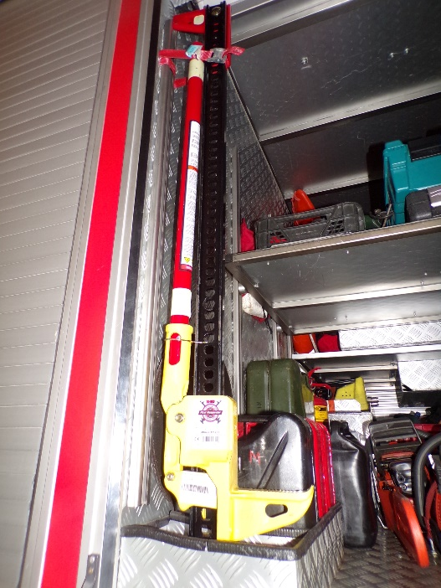
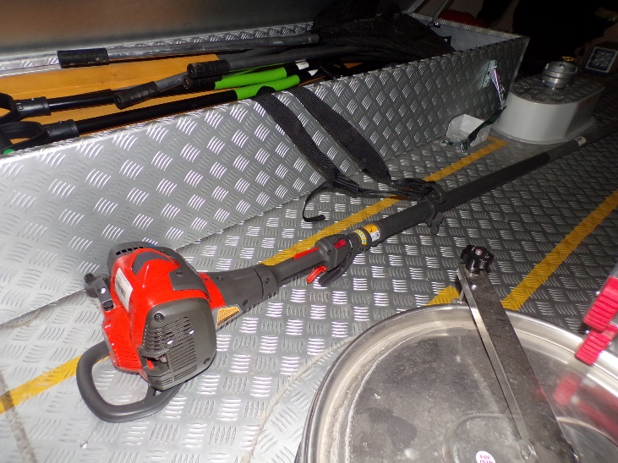
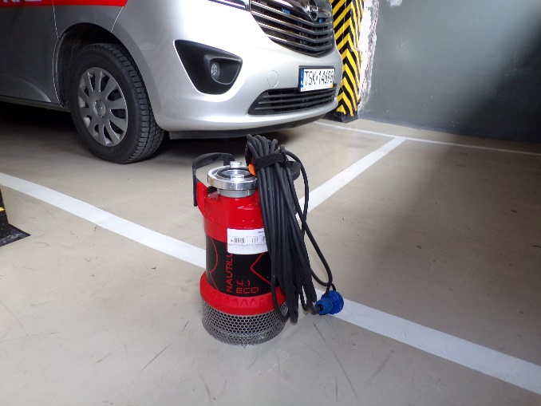
Gospodarka kwatermistrzowsko - techniczna 2018
Zakupy dokonane przez komendę w 2018 r.
Piła łańcuchowa typu okrzeszywarka
Podnośnik mechaniczny responder
Pompa zanurzeniowa
KOMENDA POWIATOWA PAŃSTWOWEJ STRAŻY POŻARNEJ W SKARŻYSKU-KAMIENNEJ

Slide 60
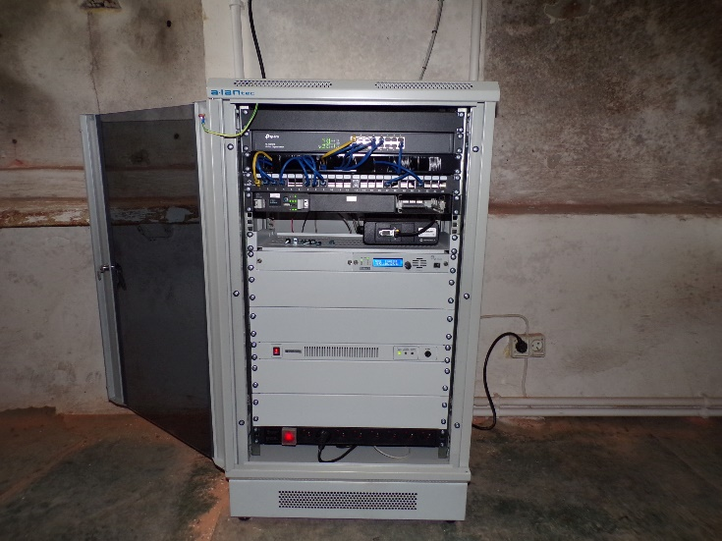

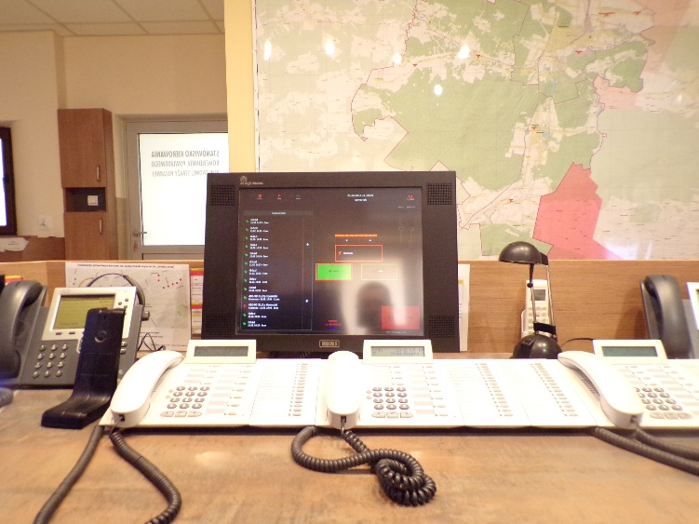
Gospodarka kwatermistrzowsko - techniczna 2018
Wdrożenie systemu Multikom_2
System Multikom_2 (sprzęt łączności)
KOMENDA POWIATOWA PAŃSTWOWEJ STRAŻY POŻARNEJ W SKARŻYSKU-KAMIENNEJ

Slide 61
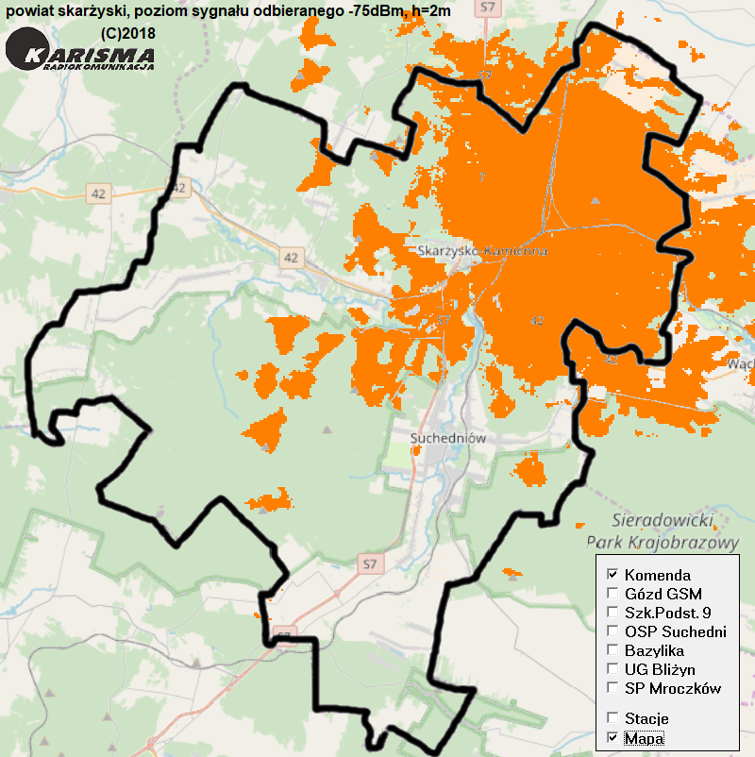
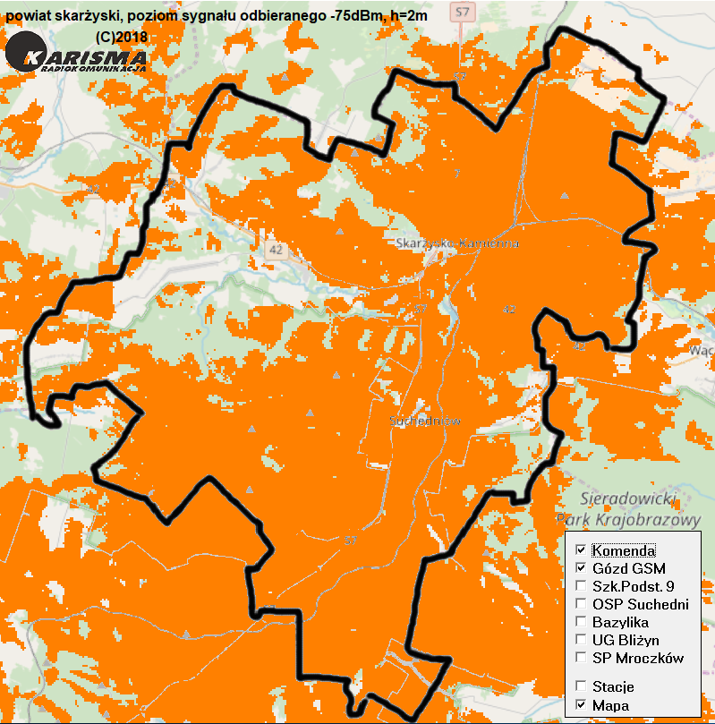
Gospodarka kwatermistrzowsko - techniczna 2018
Zakupy dokonane przez komendę w 2018 r.
Zasięg łączności nasobnej przed wdrożeniem systemu
Zasięg łączności nasobnej po wdrożeniem systemu
System Multikom_2 (sprzęt łączności)
KOMENDA POWIATOWA PAŃSTWOWEJ STRAŻY POŻARNEJ W SKARŻYSKU-KAMIENNEJ

Slide 62
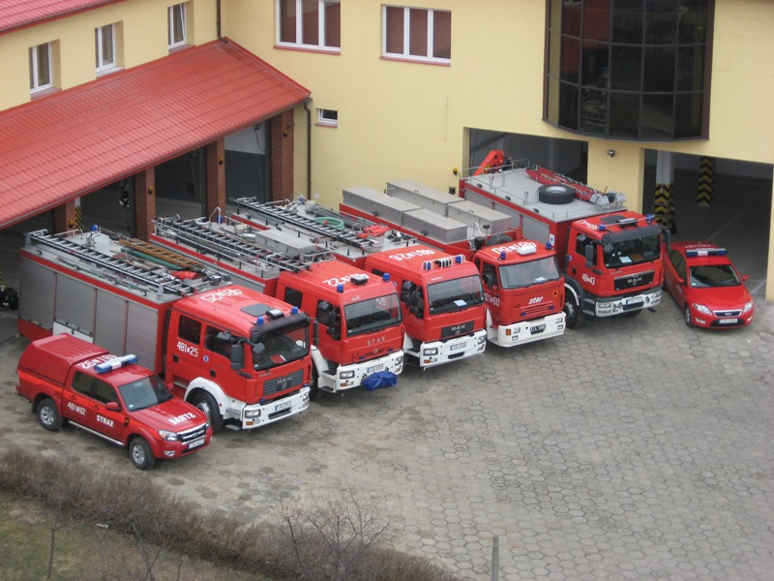
Gospodarka kwatermistrzowsko - techniczna 2018
Lp. | Typ - Marka | Rodzaj | Rok prod. | Przeznaczenie
1 | VOLVO FL6 | SDH 25 | 2005 | podnośnik
2 | IVECO IG150EW2CA | GBA 3/29/300 | 2014 | gaśniczy
3 | IVECO | GBA 2.5/16 | 2018 | gaśniczy
4 | MAN L87 | GCBA 5/40 | 2004 | gaśniczy
5 | Iveco IG160E2CA | SRChem | 2015 | ratownictwa chemicznego
6 | Ford Conect | SLKw | 2015 | gospodarczy
7 | HYUNDAI ELH | SLOp | 2014 | operacyjny
8 | MAN TGM 18.280 | GCBA 5/40 | 2007 | gaśniczy
9 | Ford Mondeo | SLOp | 2008 | operacyjny
10 | Ford Ranger | SLRR | 2010 | rozpoznawczo - ratowniczy
11 | MAN TGM | SCRt | 2010 | ratownictwa technicznego
12 | Opel Vivaro | BUS | 2015 | do przewozu osób
KOMENDA POWIATOWA PAŃSTWOWEJ STRAŻY POŻARNEJ W SKARŻYSKU-KAMIENNEJ

Slide 63
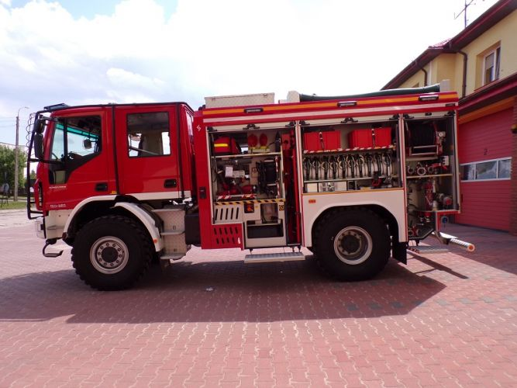
Gospodarka kwatermistrzowsko - techniczna 2018
Pozyskanie samochód ratowniczo gaśniczego do działań
w trudnych warunkach terenowych
GBA Iveco 2.5/16/2.5
PARAMETRY TECHNICZNE
Napęd - terenowy
Pojemność zbiornika - 2500 l
Wydajność autopompy - 16hl/min
Na wyposażeniu - wyciągarka
Przeznaczenie - do gaszenia pożarów w trudnych warunkach terenowych
KOMENDA POWIATOWA PAŃSTWOWEJ STRAŻY POŻARNEJ W SKARŻYSKU-KAMIENNEJ

Slide 64
Gospodarka kwatermistrzowsko - techniczna 2018
Wiek pojazdów w KP PSP Skarżysko-Kamienna
Średni wiek pojazdów : 6,75 lat
Gaśnicze : 4 szt
Specjalne : 3 szt
Operacyjne: 2 szt
Rozpoznania: 1 szt
Pomocnicze: 2 szt
KOMENDA POWIATOWA PAŃSTWOWEJ STRAŻY POŻARNEJ W SKARŻYSKU-KAMIENNEJ

Slide 65
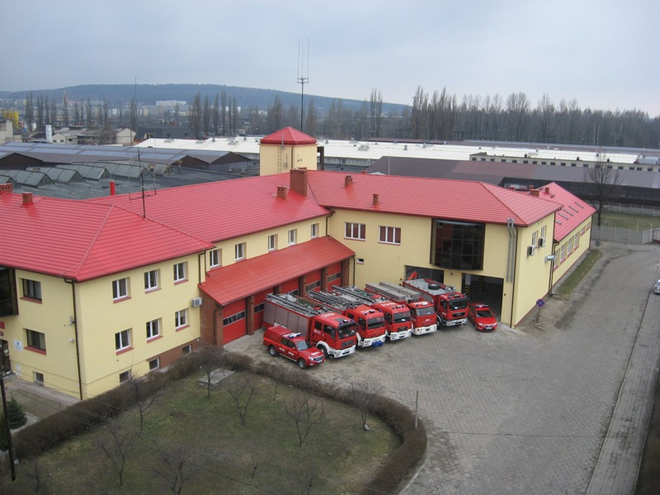
Gospodarka kwatermistrzowsko - techniczna 2018
Po zakończonej rozbudowie i modernizacji prowadzonej w latach 2008 -2010 i uzyskaniu pozwolenia na użytkowanie w 2011r. można było w pełni korzystać z obiektu strażnicy.
Obecnej budynek główny i warsztatowo-magazynowy stanowią jeden kompleks, połączony nowo wybudowaną częścią, mieszczącą garaże, myjnię i salę narad. Zaadaptowany został również strych nad warsztatem i magazynami, na poddasze użytkowe do celów socjalnych strażaków.
Powierzchnia całkowita zajmowanej działki wynosi 6.982 m²
jej zabudowa 1442,9 m²
Budynek główny posiada 2623,5 m²powierzchni użytkowej i kubaturę 12308 m³
Budynek gospodarczy ma powierzchnię 61,3 m² i kubaturę 182 m³
KOMENDA POWIATOWA PAŃSTWOWEJ STRAŻY POŻARNEJ W SKARŻYSKU-KAMIENNEJ

Slide 66
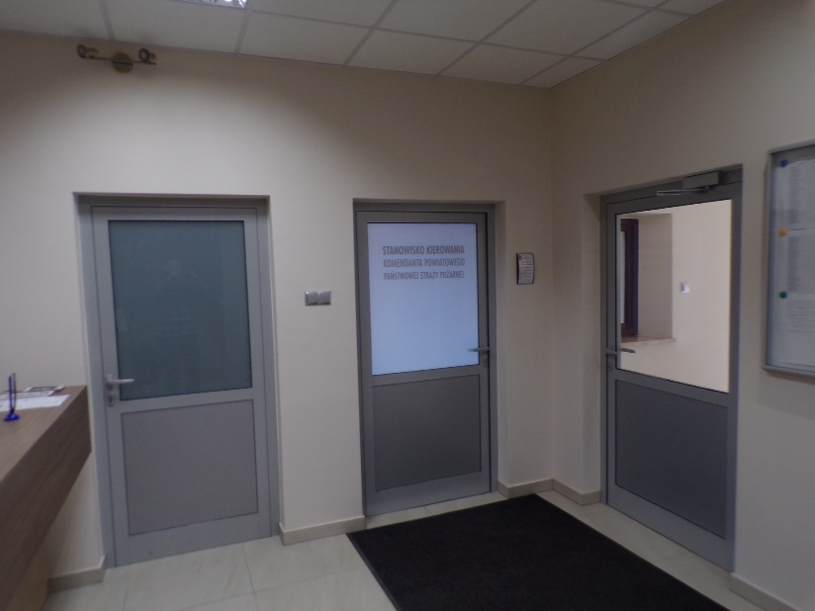
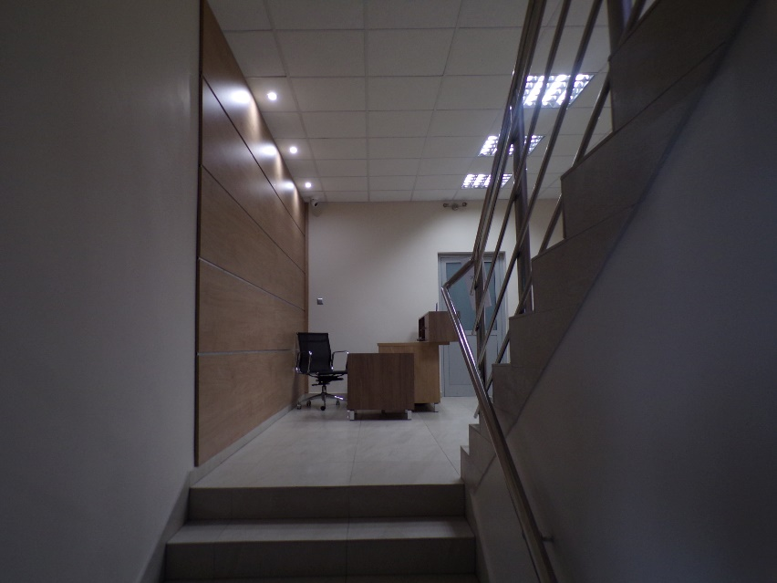


Gospodarka kwatermistrzowsko - techniczna 2018
Remonty i inwestycje
Remont holu górnego i dolnego
KOMENDA POWIATOWA PAŃSTWOWEJ STRAŻY POŻARNEJ W SKARŻYSKU-KAMIENNEJ

Slide 67


Gospodarka kwatermistrzowsko - techniczna 2018
Zakupy dokonane przez komendę w 2018 r.
Remont holu górnego i dolnego
KOMENDA POWIATOWA PAŃSTWOWEJ STRAŻY POŻARNEJ W SKARŻYSKU-KAMIENNEJ

Slide 68


Gospodarka kwatermistrzowsko - techniczna 2018
Remonty i inwestycje
Remont sekretariatu
KOMENDA POWIATOWA PAŃSTWOWEJ STRAŻY POŻARNEJ W SKARŻYSKU-KAMIENNEJ

Slide 69
Działalność jednostek OSP powiatu skarżyskiego
Członkowie OSP powiatu skarżyskiego
Kategoria | Ilość OSP | Członkowie | Członkowie czynni
OSP w KSRG | 7 | 270 | 170
OSP inne | 6 | 140 | 110
Ogółem | 13 | 410 | 280

Slide 70
Działalność jednostek OSP powiatu skarżyskiego
Wiek pojazdów użytkowanych przez OSP powiatu skarżyskiego
Gmina | Jednostka OSP | Pojazd użytkowany | Wiek pojazdu | Średni wiek pojazdów
Bliżyn | Bliżyn | GBA-Rt 2,5/20 | 10 | 25,57
 |  | GCBA 6/32 | 29
 | Sorbin | GBA 2.5/16 | 16
 |  | GBA 2,5/16 | 34
 |  | SLKw Ford | 19
 | Nowy Odrowążek | GBA 2,5/16 | 41
 | Mroczków | GBAM 2.5/20 | 30

Slide 71
Działalność jednostek OSP powiatu skarżyskiego
Wiek pojazdów użytkowanych przez OSP powiatu skarżyskiego
Gmina | Jednostka OSP | Użytkowany pojazd | Wiek Pojazdu | Średni wiek pojazdów
Skarżysko-Kamienna | Skarżysko-Kamienna | SLOp KIA | 19 | 20
 |  | GBA-Rt 3.5/27/4.6 | 2
 |  | GCBA 5/32 | 37
 |  | SLRt Ford | 22
Suchedniów | Suchedniów | GBA 3/16 | 22 | 30
 |  | GCBA 6/32 | 45
 |  | SLRt | 13
 | Ostojów | GBAM 2/18/8 | 40
Łączna | Łączna | GBAM 2,5/16 | 31 | 31

Slide 72
Działalność jednostek OSP powiatu skarżyskiego
Wiek pojazdów użytkowanych przez OSP powiatu skarżyskiego
Gmina | Jednostka OSP | Użytkowany pojazd | Wiek pojazdu | Średni wiek pojazdów
Skarżysko-Kościelne | Grzybowa Góra | GBA 2,5/16 | 35 | 22,87
 |  | GCBA 6/32 | 37
 |  | SLRt Citroen | 12
 |  | SLOp Polonez | 22
 | Lipowe Pole Plebańskie | GBA 3/29 | 5
 |  | GBA 6/32 | 29
 | Kierz Niedźwiedzi | GBA 2,8/16 | 24
 |  | SLKw Ford | 19

Slide 73
Działalność jednostek OSP powiatu skarżyskiego
Wiek pojazdów użytkowanych przez OSP powiatu skarżyskiego
Aktualnie w jednostkach OSP w powiecie skarżyskim jest użytkowanych 24 pojazdy pożarnicze
  19 pojazdów w jednostkach z KSRG
  5 pojazdów w jednostkach innych
Średni wiek pojazdów w jednostkach KSRG – 17,42 lat
Średni wiek pojazdów w pozostałych jednostkach – 30,8 lat
Najstarszy pojazd użytkowany przez OSP – Jelcz GCBA 6/32 OSP Suchedniów rok produkcji 1974 (45 lata)
Najnowszy pojazd użytkowany przez OSP – GBA3.5/27/4.6 OSP Skarżysko-Kamienna rok produkcji 2017 (2 lata)

Slide 74
Podział środków dofinansowania dla jednostek OSP powiatu skarżyskiego
Podział środków w ramach systemu KSRG
L.p. | Jednostka OSP | Zakupy inwestycyjne | Zakupy bieżące | Kwota dotacji | Środki własne
1 | OSP Bliżyn |  | Remont garaży : posadzka, odgrzybianie, malowanie ścian, instalacja odprowadzania spalin | 12 000,00 zł. | 3634,00 zł.
2 | OSP Grzybowa Góra |  | Wymiany docieplenia elewacji strażnicy, wymiana nawierzchni dojazdowej przed garażami | 10 000,00 | 2 700,80
3 | OSP Lipowe Pole Plebańskie |  | buty gumowe 12 par buty skórzane 3 par rękawice specjalne 10 par kominiarka 10 szt. spodnie pilarza 1 szt. butla powietrzna 1 szt. | 10361,0 zł. | 863,0 zł.
4 | OSP Łączna |  | Wykonanie wylewki antypoślizgowej w garażu Radiotelefon | 5 000,0 zł. 2076,0 zł. | 4 900,0 zł. 224,0 zł.
5 | OSP Sorbin |  | Remont remizy- wymiana nawierzchni przed garażem, remont tynku na elewacji zewnętrznej | 15 000,0 zł. | 30 000,0 zł.
6 | OSP Skarżysko-Kam |  | Remont posadzki w garażu, Zakup 4 kpl ubrań specjalnych | 13 000,0 zł. | 7 000,0 zł.
7 | OSP Suchedniów |  | Piła do ciecia betonu i stali | 4014,00 zł. | 386,00 zł.
ŁĄCZNA KWOTA DOFINANSOWANIA 80 812,00 zł
80 812, 00 zł – wydatki bieżące
KOMENDA POWIATOWA PAŃSTWOWEJ STRAŻY POŻARNEJ W SKARŻYSKU-KAMIENNEJ

Slide 75
Podział środków dofinansowania dla jednostek OSP powiatu skarżyskiego
Dofinansowanie z samorządów terytorialnych
Gmina | Ilość jednostek OSP | Przeznaczone środki
Urząd Gminy Bliżyn | 6 | 291 711,80 zł.
Urząd Gminy Łączna | 1 | 52 904,23 zł.
Urząd Gminy Skarżysko – Kość. | 3 | 142 886,6 zł.
Urząd Miasta Skarżysko – Kam. | 1 | 81 324,74 zł
Urząd Miasta i Gminy Suchedniów. | 2 | 108 202,50 zł.
ŁĄCZNA KWOTA DOFINANSOWANIA 677 029,87 zł
KOMENDA POWIATOWA PAŃSTWOWEJ STRAŻY POŻARNEJ W SKARŻYSKU-KAMIENNEJ

Slide 76
Podział środków dofinansowania dla jednostek OSP powiatu skarżyskiego
Dotacje Ministerstwa Spraw Wewnętrznych i Administracji
L.p. | Jednostka OSP | Zakupy inwestycyjne | Zakupy bieżące | Kwota dotacji | Środki własne
1 | OSP Kierz Niedźwiedzi |  | Drabina nasadkowa 2,73 2 szt. Linka strażacka ZL 20 1 szt. Nożyce do ciecia prętów 1 szt. Pilarka spalinowa Mostek przejazdowy Bosak dielektryczny Łopata Szpadel Widły Zwijadło węży Hydronetka Myjka węży | 7 867,0 zł. | 1 433,80 zł.
2 | OSP Ostojów |  | Ubranie specjalne Hełm strażacki z latarką Obuwie straż ackie gumowe Obuwie straż ackie skórzane Kominiarka niepalna | 3 462,00 | 193,00
3 | OSP Wołów |  | radiotelefon szt 1, | 3 740,00 | 1 330,00
ŁĄCZNA KWOTA DOFINANSOWANIA 18 228,00 zł
KOMENDA POWIATOWA PAŃSTWOWEJ STRAŻY POŻARNEJ W SKARŻYSKU-KAMIENNEJ

Slide 77
Gospodarka kwatermistrzowsko - techniczna 2018
Remonty obiektów OSP na terenie powiatu skarżyskiego w 2018 r.
W 2018 r. na terenie powiatu skarżyskiego dokonano remontów trzech jednostek OSP, które w istotny sposób wpłynęły na poprawę ich funkcjonowania. Przeprowadzenie remontów było możliwe między innymi dzięki dotacją przyznanym przez Komendanta Głównego PSP dla jednostek OSP działających w ramach systemu KSRG.
Jednostkami tymi były:
OSP Bliżyn
OSP Sorbin
OSP Skarżysko-Kamienna
KOMENDA POWIATOWA PAŃSTWOWEJ STRAŻY POŻARNEJ W SKARŻYSKU-KAMIENNEJ

Slide 78


Gospodarka kwatermistrzowsko - techniczna 2018
OSP SORBIN
KOMENDA POWIATOWA PAŃSTWOWEJ STRAŻY POŻARNEJ W SKARŻYSKU-KAMIENNEJ

Slide 79


Gospodarka kwatermistrzowsko - techniczna 2018
OSP Bliżyn
KOMENDA POWIATOWA PAŃSTWOWEJ STRAŻY POŻARNEJ W SKARŻYSKU-KAMIENNEJ

Slide 80


Gospodarka kwatermistrzowsko - techniczna 2018
OSP Bliżyn
KOMENDA POWIATOWA PAŃSTWOWEJ STRAŻY POŻARNEJ W SKARŻYSKU-KAMIENNEJ

Slide 81


Gospodarka kwatermistrzowsko - techniczna 2018
OSP Bliżyn
KOMENDA POWIATOWA PAŃSTWOWEJ STRAŻY POŻARNEJ W SKARŻYSKU-KAMIENNEJ

Slide 82



Gospodarka kwatermistrzowsko - techniczna 2018
OSP Skarżysko-Kamienna
KOMENDA POWIATOWA PAŃSTWOWEJ STRAŻY POŻARNEJ W SKARŻYSKU-KAMIENNEJ

Slide 83


Gospodarka kwatermistrzowsko - techniczna 2018
OSP Skarżysko-Kamienna
KOMENDA POWIATOWA PAŃSTWOWEJ STRAŻY POŻARNEJ W SKARŻYSKU-KAMIENNEJ

Slide 84




Szkolenie podmiotów KSRG w 2018 roku
(Ćwiczenia zmianowe, powiatowe i wojewódzkie)
  Ćwiczenia odwodów operacyjnych PK. „Gazociąg_2018”
  w miejscowości Łączna
  Ćwiczenia na zalewie w Bliżynie
  Z ratownictwa wodnego i medycznego
  Ćwiczenia zmianowe w pomieszczeniach silnie zadymionych
  Ćwiczenia w zakresie doskonalenia techniki
  Ścinania wiatrołomów
KOMENDA POWIATOWA PAŃSTWOWEJ STRAŻY POŻARNEJ W SKARŻYSKU-KAMIENNEJ

Slide 85




Szkolenie podmiotów KSRG w 2018 roku
(Ćwiczenia zmianowe, powiatowe i wojewódzkie)
  Ćwiczenia powiatowe Kolej_2018 z udziałem związków
  taktycznych COO i WOO
  Ćwiczenia powiatowe Kolej_2018 z udziałem związków
  taktycznych COO i WOO
KOMENDA POWIATOWA PAŃSTWOWEJ STRAŻY POŻARNEJ W SKARŻYSKU-KAMIENNEJ

Slide 86
Szkolenie podmiotów KSRG w 2018 roku
(Ćwiczenia zmianowe, powiatowe i wojewódzkie)
Wykaz Sił i Środków biorących udział w ćwiczeniach KOLEJ_2018
Lp. | Jednostka organizacyjna | Ilość pojazdów | Ilość osób
 | Siły PSP z powiatu skarżyskiego | 14 | 35
 | Siły PSP spoza powiatu skarżyskiego | 5 | 9
 | Siły OSP KSRG z powiatu skarżyskiego | 7 | 48
 | Siły OSP KSRG spoza powiatu skarżyskiego | 3 | 19
 | Siły OSP spoza KSRG z terenu powiatu | 3
 | KW PSP | 1 | 2
 | KP Policji | 4 | 12
 | Służby ratownicze PKP | 1 | 7
 | Inne służby i przedstawiciele samorządu terytorialnego | 3 | 6
 | Pozoranci i Rozjemcy | - | 30 + 4
RAZEM |  | 41 | 172
KOMENDA POWIATOWA PAŃSTWOWEJ STRAŻY POŻARNEJ W SKARŻYSKU-KAMIENNEJ

Slide 87


Wizyty kadry kierowniczej w OSP w 2018 r.
Spotkania z OSP kadry kierowniczej KP PSP :
13 jednostek OSP (7 KSRG)
5 zebrań sprawozdawczych z udziałem Komendanta lub zastępcy komendanta
8 zebrań sprawozdawczych z udziałem oficera KP PSP Skarżysko-Kamienna
40 wizytacje jednostek ,uroczystości , spotkania komendanta lub zastępcy w jednostkach OSP
KOMENDA POWIATOWA PAŃSTWOWEJ STRAŻY POŻARNEJ W SKARŻYSKU-KAMIENNEJ

Slide 88
Sport 2018
Nasi strażacy aktywnie uczestniczyli w wielu imprezach sportowych, reprezentując barwy naszej komendy, zarówno w zawodach organizowanych w strukturach PSP, jak i innych.
Jednostka nasza od wielu lat przoduje we współzawodnictwie sportowym, o czym świadczą osiągnięte w 2018 roku, podane niżej wyniki:
I miejsce drużynowe w XX Mistrzostwach Województwa Świętokrzyskiego w Sporcie Pożarniczym,
w konkurencji wspinanie przy użyciu drabiny hakowej I, II i III miejsce zajęli nasi zawodnicy oraz drużynowo zajęliśmy I miejsce,
w konkurencji pożarniczy tor przeszkód 100 m II i III miejsce zajęli nasi zawodnicy oraz drużynowo zajęliśmy I miejsce,
w konkurencji dwubój pożarniczy I ,II i III miejsce zajęli nasi zawodnicy wygrywając konkurencję również drużynowo,
W X Mistrzostwach Województwa Świętokrzyskiego w Pływaniu Strażaków Państwowej Straży Pożarnej. Nasz zawodnik w klasyfikacji indywidualnej w konkurencjach 25 m stylem motylkowym zajął 2 miejsce oraz 100 m stylem zmiennym zajął III miejsce co dało mu w generalnej klasyfikacji III miejsce
Podczas XXXV Mistrzostw Polski w Sporcie Pożarniczym reprezentacja woj. Świętokrzyskiego, której trzon stanowią strażacy naszej jednostki wywalczyła w kalsyfikacji generalnej III miejsce
KOMENDA POWIATOWA PAŃSTWOWEJ STRAŻY POŻARNEJ W SKARŻYSKU-KAMIENNEJ

Slide 89
Sport 2018
I miejsce w finale Rozgrywek w Piłkę Siatkową o Puchar Świętokrzyskiego Komendanta Wojewódzkiego PSP
I miejsce w finale rozgrywek w tenisie stołowym o Puchar Świętokrzyskiego Komendanta Wojewódzkiego PSP
W Finale Wojewódzkich Rozgrywek w Halową Piłkę Nożną o Puchar Świętokrzyskiego Komendanta Wojewódzkiego w Końskich zajmując III miejsce .
W Turnieju Służb Mundurowych i Ratowniczych TREWOR SA w piłce halowej zajęli I miejsce.
Ponadto nasi ratownicy reprezentując Komendę Powiatową PSP w Skarżysku-Kamiennej w II Mistrzostwach Polski Strażaków w „Biegu po schodach – Wieżowiec”, XVII otwartych Mistrzostwach woj. Świętokrzyskiego Grup Szybkiego Reagowania, XIV Międzynarodowy Turniej we wspinaniu się przy użyciu Drabiny Hakowej o Puchar Prezydenta Miasta Chorzowa, XXVIII Świętokrzyskim Turniej w Dwuboju Pożarniczym
Jeden z naszych strażaków sekc. Łukasz Orczyk wraz z kadrą narodową uczestniczył w Międzynarodowych Zawodach Sportowo Pożarniczych w Bańskiej Bystrzycy na Słowacji.
KOMENDA POWIATOWA PAŃSTWOWEJ STRAŻY POŻARNEJ W SKARŻYSKU-KAMIENNEJ

Slide 90
Sport 2019
Na XVII Międzynarodowych Halowych Mistrzostwach Polski w Dwuboju Pożarniczym mł. asp. Dawid Kowalik został wicemistrzem Polski w konkurencji pożarniczy tor przeszkód 100m
25 kwietnia 2019 r. na obiekcie KM PSP w Rzeszowie na rozegranym XXXII Memoriale w Dwuboju Pożarniczym im. Płk. Poż. Andrzeja Bozanowskiego dwaj nasi zawodnicy reprezentujący woj. świętokrzyskie st. sekc. Łukasz Orczyk oraz mł. asp. Dawid Kowalik zajęli w konkurencji pożarniczy tor przeszków 100 m. odpowiednio pierwsze i drugie miejsce natomiast w łącznej klasyfikacji trzecie i szóste.
KOMENDA POWIATOWA PAŃSTWOWEJ STRAŻY POŻARNEJ W SKARŻYSKU-KAMIENNEJ

Slide 91


Sport 2018
Rok 2019 jest rokiem, w którym zostaną przeprowadzone powiatowe zawody w sportach pożarniczych z racji tego z inicjatywy Komendanta Powiatowego PSP został zakupiony tor przeszkód, który całkowicie został sfinansowany przez urząd miasta Skarżyska-Kamiennej
KOMENDA POWIATOWA PAŃSTWOWEJ STRAŻY POŻARNEJ W SKARŻYSKU-KAMIENNEJ

Slide 92
Informatyka i Łączność 2018
Realizacja zadań
W 2018 r Komenda Powiatowa PSP w Skarżysku-Kamiennej w zakresie informatyki i łączności zrealizowała dwa zadania, które w istotny sposób wpłynęły na poprawę funkcjonowania tych sytemów:
Wdrożenie sytemu Multikom_2 poprawa łączności bezprzewodowej,
Adaptacja pomieszczenia na serwerownię oraz częściowe przeniesienie infrastruktury teleinformatycznej do nowej serwerowni
KOMENDA POWIATOWA PAŃSTWOWEJ STRAŻY POŻARNEJ W SKARŻYSKU-KAMIENNEJ

Slide 93
Informatyka i Łączność 2018
Potrzeby
Konieczność gruntownej modernizacji węzła łączności głosowej
w oparciu o wdrożenie sytemu wykorzystującego technologię VOIP zgodnie z wyznaczonymi kierunkami rozwoju łączności głosowej
w jednostkach organizacyjnych PSP woj. świętokrzyskiego.
Dalsza rozbudowa systemu Multikom_2
KOMENDA POWIATOWA PAŃSTWOWEJ STRAŻY POŻARNEJ W SKARŻYSKU-KAMIENNEJ

Slide 94
Cele i kierunki działania na 2018 r
Podnosić gotowość bojową poprzez doposażenie KP PSP w Skarżysku-Kamiennej w nowy sprzęt
    Ciężki samochód ratowniczo gaśniczy
    Łódź motorowa płaskodenna
    Quad
    Szkolenie specjalistycznej grupy ratownictwa chemicznego ekologicznego w związku z poszerzeniem zadań o zagrożenia radiologiczne i zakup nowego specjalistycznego sprzętu do jego wykrywania
    Poprawa stanu wyposażenia i wyszkolenia jednostek OSP z terenu powiatu skarżyskiego poprzez organizację kursów, ćwiczenia oraz dotacje z KSRG i MSWiA
    Działalność edukacyjna promująca bezpieczeństwo wśród dzieci
    i młodzieży
KOMENDA POWIATOWA PAŃSTWOWEJ STRAŻY POŻARNEJ W SKARŻYSKU-KAMIENNEJ

Slide 95
Cele i kierunki działania na 2018 r
Remonty i inwestycje
Remont pomieszczeń JRG
Wymiana wylewki na garażu
Remont myjni samochodów
KOMENDA POWIATOWA PAŃSTWOWEJ STRAŻY POŻARNEJ W SKARŻYSKU-KAMIENNEJ

Slide 96
DZIĘKUJĘ ZA UWAGĘ
KOMENDA POWIATOWA PAŃSTWOWEJ STRAŻY POŻARNEJ W SKARŻYSKU-KAMIENNEJ

